Slide 1
第七讲 当下科技法律制度与科技发展
法律与科技文明 LAW AND CIVILIZATION OF SCIENCE AND TECHNOLOGY
马忠法
复旦大学法学院
2025年9月

Slide 2
目录
第一节
科技法律制度的形成与发展
第二节
科技法律制度与知识产权法律制度
第三节
科技法律制度的内容

Slide 3
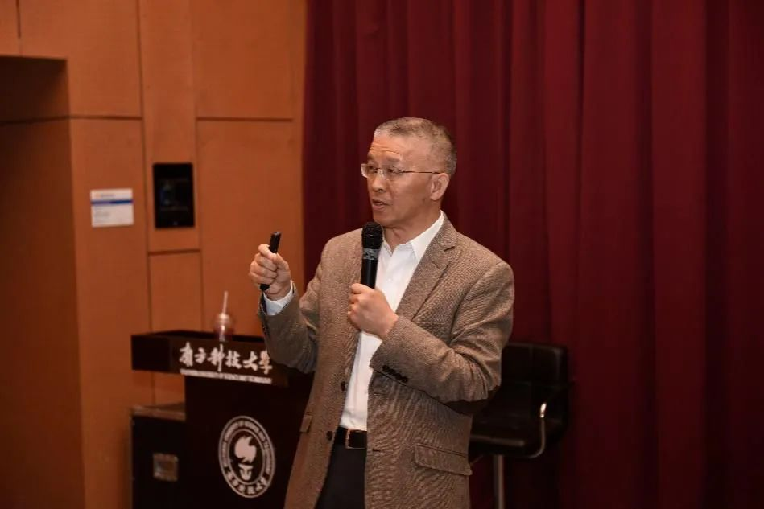

案例
2020年1月15日，美司法部以“虚假陈述”“电汇欺诈”“未提交外国银行账户报告”为名，起诉并逮捕美国工程院院士、麻省理工学院（MIT）华人教授陈刚。据悉，“电汇欺诈罪”可最高判处20年监禁及25万美元的罚款；“虚假陈述”和“未提交外国银行账户报告”可最高判处5年监禁及罚款25万美元。
2022年1月20日美国马萨诸塞州当地法院撤销了对陈刚的指控。此时，距陈刚2021年1月14日在家中被FBI逮捕，已经过去整整一年。
2015年复旦校庆宣传片被指抄袭， 校方：是独立创作
2017年5月勒索病毒袭击全球

Slide 4
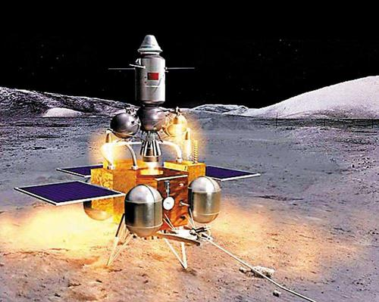


案例
2020年12月17日凌晨，内蒙古四子王旗。在闯过月面着陆、自动采样、月面起飞、月轨交会对接、再入返回等多个难关后，历经重重考验的嫦娥五号返回器携带月球样品，成功返回地面。
2021年2月24日6时29分，我国首次火星探测任务“天问一号”探测器成功实施第三次近火制动，进入近火点280千米、远火点5.9万千米、周期2个火星日的火星停泊轨道。探测器将在停泊轨道上运行约3个月，环绕器7台载荷将全部开机，开始科学探测。
2022年1月26日 ，王亚平累计在轨工作已超100天，成中国累计在轨时间最长的航天员 。

Slide 5

案例
2023年3月，由人工智能实验室OpenAI发布的对话式大型语言模型ChatGPT在各大中外媒体平台掀起了一阵狂热之风。短短4天时间，其用户量到达百万级，注册用户之多导致服务器一度爆满。
中信证券认为，ChatGPT在全球AI产业、技术领域带来的良好示范效应，有望推动AI算法模型结束当前的技术路线分叉，并不断向以GPT为主导的大语言模型（LLM）靠拢，加速全球AI产业“工业化”时代到来。

Slide 6
科技法律制度的形成与发展
1

Slide 7
1.1 相关概念概述
科技法
《应用科技法学》一书中表述为“科技法是调整科学技术活动中所形成的社会关系的法律规范的总称。”
《科技法学》一书中的定义是“科技法是国家调整科技领域社会关系的法律规范的总和。”作者并着重强调指出, 科技法调整的仅是科技领域中受到法律规范制约的那部分社会关系, 不包括其中受道德规范等制约的那些社会关系。”
《科学法概论》下的定义是“科学法是由国家权利机关、执行机关及其他授权机关制定、颁布并以国家权威与力量保证其实施,以促进科学研究与技术开发事业的健康发展,正当而有效地利用科学研究成果,防止科学活动中可能出现的以危害社会的后果为目的的一般行为准则的总和。”

Slide 8
1.1 相关概念概述
科技法
《科技法学纲要》一书中科技法的定义是“调整在科技活动中形成的各种社会关系的法律规范的总和。”
《科技法学导论》所下定义则是“科技法是调整科技社会关系的法律。”
国家科学技术委员会发布的《中国科学技术指南》中对科技法作了如下的表述“所谓科技法,指的是调整科学技术活动中社会关系的法律规范的总称。”
因此，我们将之定义为
如美国的《国家科学技术政策、组织和优先法》、日本的《科学技术基本法》和我国具有科技法性质的《科技进步法》。
科技法是调整科学技术活动中科技管理关系、科技协作关系,以及科技权益关系的法律规范的总称

Slide 9
1.1 相关概念概述
科技法律
法律概念可以被视为是用来以一种简略表述方式识别那些具有相同或共同要素的典型情形的操作工具。
科技法律的概念就是在科技法律制度中形成的有助于把握科技社会关系及其法律调节的专门概念。
诸如“专利权”、“专利侵权”、“技术合同”、“技术中介合同”、“科技成果”、“科技人员”、“商标”、“知识产权”等等, 都属于科技法律。

Slide 10
1.1 相关概念概述
科技法律制度
在人类科技发展进程中, 科技法律不是本来就有的, 而是伴随着科学技术的发展而逐渐产生的。
科技法律制度是在人类有科学技术活动开始, 形成的所有的调整关于科学、技术的规范、法律、政策等等。
科技法律制度是一个系统，它既包括人类有科学技术活动之初的技术规范, 也包括现己成形的科技法律, 还包括目前没有纳入科技法律之中的科技政策等 ，而不仅仅是只包括形式上的科技法律。

Slide 11
1.1 相关概念概述
科技法律制度、科技法律、科技法之间的关系

Slide 12
1.1 相关概念概述
科技法律制度的基本特征
科技法律制度是权威性与探索性的统一
科技法律制度是强制性与激励性的统一
科技法律制度是滞后性与预期性的统一

Slide 13
1.2 科技法律制度的历史发展与形成
科技法律制度是伴随着科学技术的发展而逐渐发展、完善的,是科学技术发展到一定阶段,并在社会生产、生活中产生一定的影响时,科技法律制度为调整错综复杂的科技活动中的社会关系逐渐产生,并且科技法律制度在不同时期表现出来的形态是不同的 。
为了研究不同时期科技法律制度的形态不同之所在，我们把科技法律制度的历史进程划分为三个阶段,
即科技法律制度的酝酿、创立和完善三个阶段。

Slide 14
1.2 科技法律制度的历史发展与形成
1.2.1 科技法律制度的酝酿
谈到科技法律制度的酝酿,我们首先要想到的是科学技术的萌芽时期。那么是先产生科学还是先产生技术回顾历史？
应该说自人类产生以来, 首先产生的应该是技术,是一种使用原始工具的技术,如钻木取火的技术、用磨制的石头和木棍来捕杀野兽的技术、用泥巴制作陶器的技术、将兽骨和贝壳作装饰品的技术等等。
这些技术都是人类为了生存的需要在日常的生活中的经验总结,并没有将其形成规范, 也更谈不上是法律。

Slide 15




1.2 科技法律制度的历史发展与形成
1.2.1 科技法律制度的酝酿
钻木取火
捕杀野兽
陶瓷
兽骨饰品

Slide 16
1.2 科技法律制度的历史发展与形成
1.2.1 科技法律制度的酝酿
古代西方科技法律制度
西方法学起源于古希腊。
当时,“在法学认识的客观方面,各种形式的法律成文法或习惯法发展为复杂而广泛的整体,成为社会的基本制度和文明现象；
在法学认识的主观方面,即人类认识自然和社会现象的能力和作为这种认识成果的文化达到相当高的程度。”
这一时期航海业、海上渔业及商业开始发达起来,人们思想解放,先后引进埃及、巴比伦的科学文化,在总结生产经验的基础上,力图阐释各种自然现象的规律和本质,并推而广之,对整个世界做出分析和概括,促进了朴素辩证法与自然哲学的产生和发展,涌现出了一大批被后世尊为“ 科学之父” 的自然哲学大师。

Slide 17
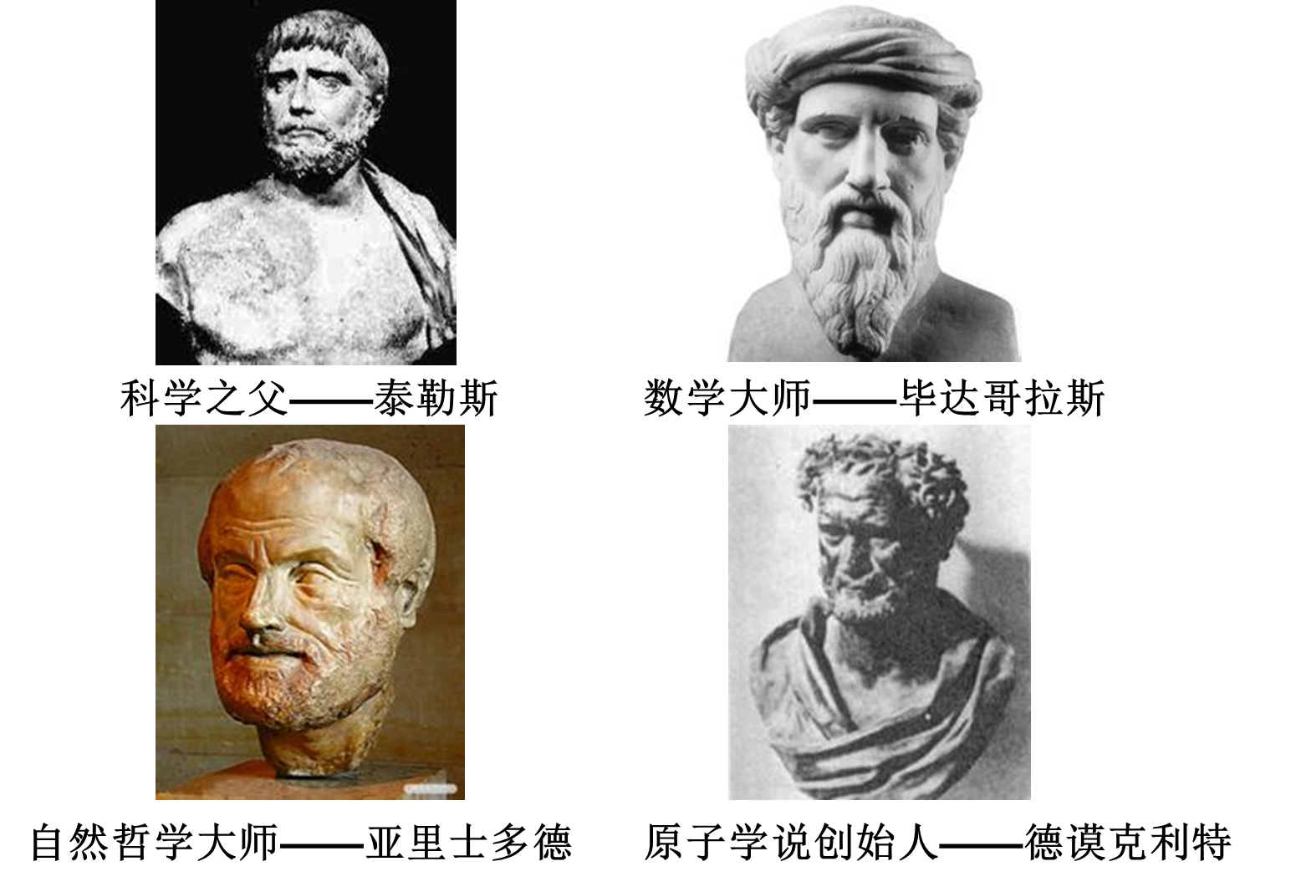
1.2 科技法律制度的历史发展与形成
1.2.1 科技法律制度的酝酿
古代西方科技法律制度

Slide 18
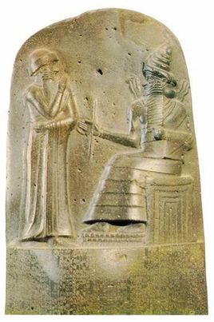
1.2 科技法律制度的历史发展与形成
1.2.1 科技法律制度的酝酿
古代西方科技法律制度
早期人们用哲学知识解释了他们的技术活动, 使科学开始产生并与技术开始结合。但是,那时的国家还没有制定出人们普遍遵守的科技法律规范。技术规范仅仅是散见于一些国家的规章制度之中。
如在《汉漠拉比法典》中有关于“ 医疗活动” 的技术规范, 规定了外科手术不同类型的收费金额, 并把收费同病人的身份、手术的性质以及手术的成功性联系起来,对失败手术要实行处罚;还有关于“建筑师” “造船工”的技术责任的规定,等等。

Slide 19
1.2 科技法律制度的历史发展与形成
1.2.1 科技法律制度的酝酿
古代西方科技法律制度
中世纪
到了中世纪,在宗教神学笼罩下的欧洲的科学被禁锢着, 自然科学发展缓慢。然而, 思想精神的禁锢并未影响西方国家君主对本国经济发展的追逐。
早在13、14世纪,为了发展经济而授予某些商人或手工业者在一定时期内独家经营或生产某产品, 甚至为了刺激发展给与免税、特许权等优惠。例如“ 英王亨利三世于1236年曾授予波尔多市一个市民制作色布15年的垄断权；1331年, 英王爱德华三世授予佛兰德的工艺师约翰· 肯普在缝纫与染织技术方面的特权。”
综上所述，古代西方至中世纪由于生产力水平还比较低下, 科学技术发展比较缓慢, 那时人们将科学技术与法律联系起来主要是为了生产与交换的顺利进行。这时的科技法律制度与国家的利益还没有明显的表现出来。
因此, 科技法律制度表现出来的也只是很小的范围内的生产交换过程中的规范, 并没有形成真正的科技法律。

Slide 20
1.2 科技法律制度的历史发展与形成
1.2.1 科技法律制度的酝酿
我国古代科技法律制度
我国古代，法作为统治阶级的强制工具维护社会稳定, 推动促进了经济发展, 带动社会对技术的需求, 推动技术前进。
《唐律》中有关于“规制行医治病技术” 的规范, 如“ 诸医为人合药及题疏缄刺误不如本方杀人者, 徒二年半。” “ 其故不如本方杀伤人者, 以故杀伤论。虽不伤人, 杖六十。即买药不如本方杀伤人者如之。”
《唐律· 杂律》中规定“ 诸校解斗秤度不平, 杖七十；监校者不觉, 减一等；知情, 与同罪。” 并且规定解、斗、秤、度等每年要由国家统一校准, 审查通过后盖印方能使用, 否则, “答刑五十”。
▲唐律残片

Slide 21
1.2 科技法律制度的历史发展与形成
1.2.1 科技法律制度的酝酿
我国古代科技法律制度
随着人类生活的不断发展, 为了社会生产的需要, 逐渐的把一些在生产、生活中常用的技术、经验总结起来, 作为以后生活和生产的依据, 这些依据先在一个小的范围使用,随着人们之间的交流和传播, 逐渐就形成了大家都遵守的习惯, 因此我们说古代只产生了人们遵守的技术规范。
虽然, 古代的生产力水平比较低, 但那时人们己从实践中认识和掌握了一些自然规律。随着生产和交换的发展人们逐渐认识到某些技术规范的重要,国家也对技术规范的制定重视起来。
中国的封建时代是古代技术规范的高峰时期。

Slide 22
1.2 科技法律制度的历史发展与形成
1.2.1 科技法律制度的酝酿
我国古代科技法律制度
总之, 在古代社会里, 由于生产力比较低下,人们还不可能意识到科技的巨大作用,自给自足的经济比较落后,宗教迷信统治人们的思想；
科技活动不可能成为法律调整的专门对象,科技法律的一些萌芽规范只能散现在其他的一些规章制度中,同时也仅仅是对一些早期技术的简单的规范和认识罢了,不可能成为真正的科技法律。

Slide 23
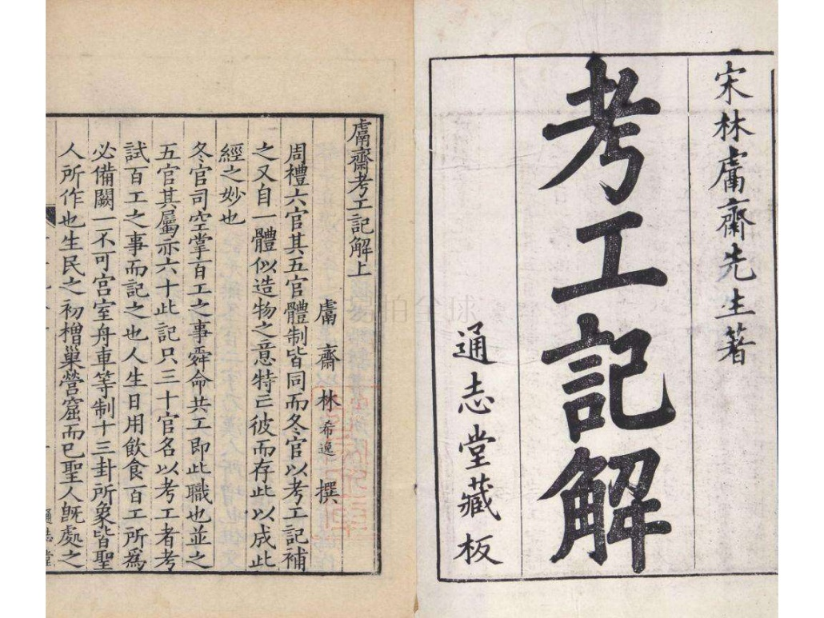
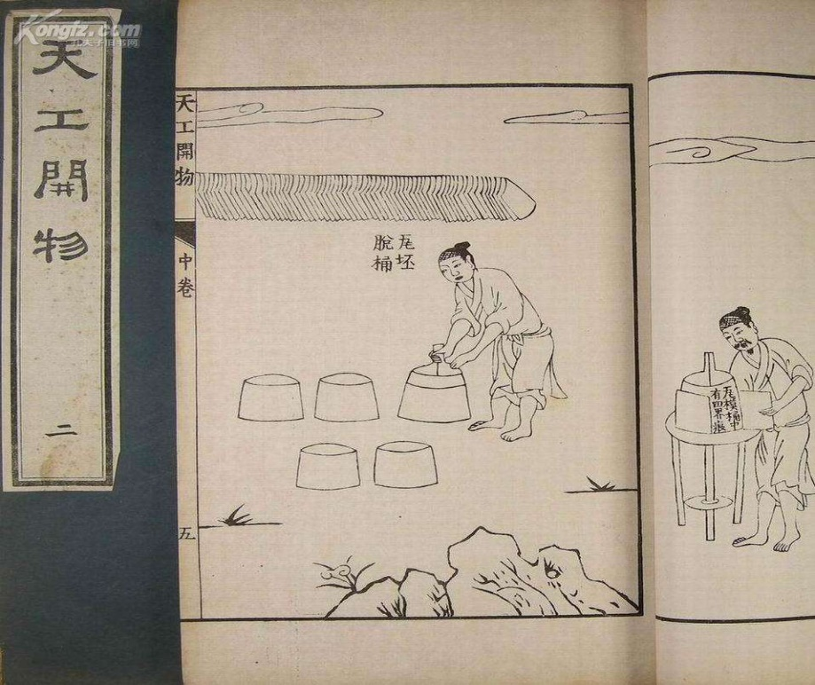
1.2 科技法律制度的历史发展与形成
1.2.1 科技法律制度的酝酿
我国古代科技法律制度
春秋战国时期编写的《考工记》是已知的第一部中国手工业技术规范著作。书中记载了钟楼、弓箭、建筑、冶金方面的工艺流程。
明末宋应星所著《天工开物》是中国古代手工业技术的百科全书

Slide 24
1.2 科技法律制度的历史发展与形成
1.2.2 科技法律制度的创立
科技法律制度的创立是伴随着科学技术的产生而产生的。
各个国家的科学技术发展速度并不一定一致, 因此各国科技法律制度创立的时间也并不趋同。
科学革命与技术革命对科技法律制度提出了新的要求, 使科技法律制度除了技术规范形式的文件之外，科技中的具体法律开始涌现。
专利制度是人类史上最早出现与科技相关的法律制度，它萌芽于1474年的《威尼斯专利法规范》，成长于17、18世纪工业革命时期，发展于19世纪后期，成熟于20世纪中后期。
其次是版权制度的形成与发展，推广科技知识的传播
真正意义上的科技法制度形成于第二次世界大战之后。

Slide 25


1.2 科技法律制度的历史发展与形成
1.2.2 科技法律制度的创立
创立时期的标志性法律
1474年3月19日, 威尼斯颁布了世界上第一部最接近现代专利制度的法律—《威尼斯专利法》。《威尼斯专利法》的颁布, 标志着世界上第一部成形的科技法律的产生。
1642年英国颁布了《垄断法》, 继英国之后, 其他资本主义国家陆续颁布了专利法, 如美国是1790年, 法国是1791年, 德国是1877年, 日本是1885年。

Slide 26
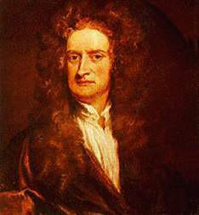

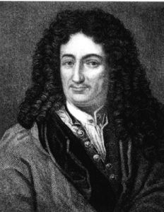
1.2 科技法律制度的历史发展与形成
1.2.2 科技法律制度的创立
促使科技法律创立的大事件
微积分发现优先权之争1673-1722
牛顿
莱布尼茨

Slide 27
1.2 科技法律制度的历史发展与形成
1.2.2 科技法律制度的创立
促使科技法律创立的大事件
争论背后更为深刻的社会的、历史的原因：
（1）牛顿和莱布尼茨所处的时代, 正是科学探索、发展的收集材料时期。
针对自然界的不同领域形成了众多不同的学科, 它们从哲学领域开始分离、独立。
同一学科同一领域中有不同的人们在各自从事研究。由于信息交流方法的不完备, 使得多人研究同一问题的现象普遍存在。
对微积分问题的研究, 牛顿和莱布尼茨产生优先权之争也在情理之中。
如果发生在今天，是不可能的：现在的学术界遵循的是谁先发表谁就拥有发现权的原则，反对长期对科学发现秘而不宣
牛顿、胡克万有引力定律发现权之争，都说是自己发现的

Slide 28
1.2 科技法律制度的历史发展与形成
1.2.2 科技法律制度的创立
促使科技法律创立的大事件
（2）17 、18世纪的科学, 除了力学等个别学科日趋完善外, 在整体上尚处于幼年阶段。这种状况决定了与科学相关的各种制度非常不健全, 如论文发表制度就很不完善。
美国科学社会学家罗伯特·K·默顿的研究表明,在17世纪,约有高达92%的发现存在优先权之争,并最终不了了之,无法肯定谁是真正的发现者。
后来, 随着科学论文发表制度的日臻完善,对于发现的优先权之争才逐渐减少。
但到20世纪初, 仍有约33%的成果被认为是同时发现而存在优先权之争。
争论促进了科技体制的逐步完善,这对于初创时期的科学事业而言是极为重要的。
争夺发现或发明权，虽在一定程度上扩大了某项成就的影响,但对于争论方是极耗费精力、时间、伤感情的事情。

Slide 29
1.2 科技法律制度的历史发展与形成
1.2.2 科技法律制度的创立
促使科技法律创立的大事件
为避免此类事件的发生
一是需要建立完善的论文发表制度。
二是加强沟通和联络, 使个人重要研究领域为同行所了解
争夺发明权, 既使得科学家们逐渐成熟, 也使科学体制逐步走向完善, 在科学家集团中形成了某种评判机制, 可有效解决关于优先权的争执。科学发现优先权的争夺对于现代科研体制的完善也有可供借鉴的经验, 如保护知识产权法的建立健全可从根本上消除科学家们的争议, 使其把主要精力用于科研事业上。
微积分发明权之争为知识产权法的制定提供了可靠的依据。

Slide 30
1.2 科技法律制度的历史发展与形成
1.2.2 科技法律制度的创立
科技领域早期法律制度的主要形态
17、18世纪的英国和欧洲, 一种严格的功利主义价值标准含蓄地、有时是公开地成为人们信仰、工作的信条。
科学可以普遍地造福于人类成为当时的主要信念。
作为科学知识的发现者, 虽然不能独占知识的使用权, 但拥有发现优先权是一种荣耀，这种荣誉感成为科学家从事科学研究的内在驱动力。
随着科学技术的发展与融合, 科学家也意识到, 人是生活在社会上的, 从事科学研究不可能是孤立的, 它受到社会、法律的制约。
此后，为维护科技成果的私有, 鼓励发明创造, 促进技术公开, 刺激新技术研究和新产品开发而确立了专利制度。
19世纪以来, 随着科学技术的蓬勃发展, 特别是科学研究成果和技术发明创造广泛应用于生产实践, 在资本主义商品经济条件下, 旨在保护发明创造和著作的知识产权的法律制度日渐建立和完善。
专利制度和著作权制度都是科技领域早期法律制度的主要形态。

Slide 31
1.2 科技法律制度的历史发展与形成
1.2.3 科技法律制度的成熟
国际科技法律制度的成熟
科学技术的发展与科技法律制度的成熟紧密相连, 科学技术发展必然会促进科技法律制度的成熟。
19世纪末至二战结束以前，以爱迪生发明电为标志的电力工业革命开始了。这次革命从美国开始，促进了电力工业、电力设备制造工业的建立，完成了美国的电力工业技术体系。这在世界范围内兴起了电力化热潮，发动机、内燃机、汽车、飞机、有机化工材料、电话、无线电通讯相继问世，创造的生产力比英国的蒸汽机时代和德国的化工技术时代大得多。
国际市场日益扩大，科技的交流和贸易开始出现。知识产权制度的建立和完善成为必然，也成为科技法发展的主调。这一时期，一些国家在宪法中增加了有关鼓励科学研究事业发展的内容，为知识产权制度确立了宪法地位；正式、全面的专利法纷纷问世。另外有少数国家试图通过立法形式，确保国家对科技事业的组织管理，提高科技工作者的社会地位，从而为科技的繁荣与进步创造良好的社会条件。
二战以前，科技法是在以前的基础上继续着量变的过程。因为，这时的科技法一般仅限于对技术成果的保障，有关科技活动组织管理的立法尽管有国家尝试但数量十分有限。而有的立法，如对科技成果负社会效应实行控制的立法尚未开始；即使是相对完善的知识产权制度，也只是在一些科学技术相对发达的国家确立。

Slide 32
1.2 科技法律制度的历史发展与形成
1.2.3 科技法律制度的成熟
国际科技法律制度的成熟
科技法律制度的成熟主要体现为科技基本法——科技法的产生, 产生后的科技法对科技法律中的具体法又提出了新的要求, 促进了具体法的修改与制定。
第二次世界大战以后, 尤其是20世纪70年代以来, 运用法律手段对科学技术活动实行宏观管理, 成为一股国际潮流。许多国家立法的重点不再如同我们所熟悉的那样集中在政治上, 而是向经济和科学技术领域转移。
二战期间及二战后, 各国都开始对科学技术研究工作加以重视, 科学与技术之间的密切关系更加突出, 出现了科学技术化和技术科学化的状态。
独立的科研队伍不断壮大、科研经费俱增和集体国际规模的研究形式。

Slide 33
1.2 科技法律制度的历史发展与形成
1.2.3 科技法律制度的成熟
据统计, “ 在科研队伍上, 1800年全世界科学家的人数仅1000名, 1850年为10000名, 1900年为10万人左右, 1950年为100万, 1970年却高达320万, 到80年代初已超过了500万。
2011年全球研发人员总量该数据是根据全球41个主要国家和地区的统计，它们科技人力资源总量占全球总量的98%，约为1138万人。中国25.3%，超过美国17%
在科研经费上, 1896年全世界的科研经费不到50万英镑, 50年后增加了400倍, 各发达国家的科研经费平均每年增加15%, 每5年增加1倍, 这些投资要占国民生产总值的2%以上。
2013年我国R&D人员总数为501.8万人。按全时当量统计，R&D人员总量达353.3万人年，超过美国居世界第一位。

Slide 34
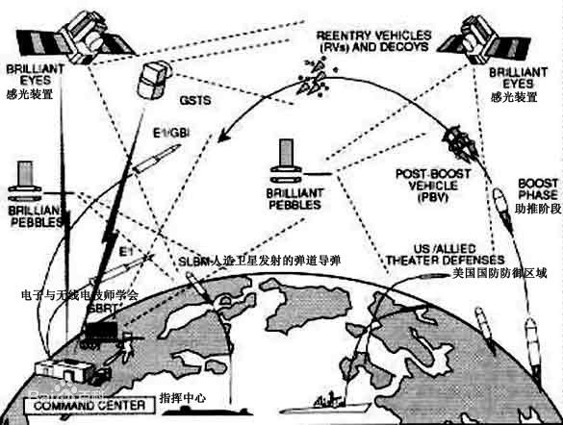
1.2 科技法律制度的历史发展与形成
1.2.3 科技法律制度的成熟
在研究模式上, 如美国的集体研究模式—在20世纪60年代起的‘立体结构’ 研究模式
1942年, 美国动员了15万人, 耗资23亿美元, 动用了全国1/3的电力, 搞了个‘ 曼哈顿工程’ , 三年之后制成了首批原子弹。
1961年美国组织了为期10年的阿波罗登月计划, 动员了42万人, 2万家公司, 120所大学, 耗资了300亿美元, 其规模超过了历史上任何一项科研活动。
美国80年代的星球大战计划由“洲际弹道导弹防御计划”和“反卫星计划”两部分组成。其预算高达1万多亿美元。

Slide 35
1.2 科技法律制度的历史发展与形成
1.2.3 科技法律制度的成熟
中国的神舟系列开发：中国航天科技集团公司
中国的高铁：中国中车股份有限公司
中国的大飞机制造等：中国商用飞机有限责任公司
在国际合作研究模式上, 如1957年7月到1958年底, 有66个国家组织了‘ 国际地球物理年’ 的考察研究活动, 80年代世界气象组织还发起了100多个国家和地区参加的‘全球大气研究计划第一次全球实验’ 等。
21世纪, 大型和特大型的集体研究和国际研究课题增多, 如2020年席卷全球的“新冠疫情” 、以及“艾滋病的研究”“癌症病毒的研究”、“埃博拉病毒控制”等等世界性的难题, 都需要全球科技工作者的共同合作和努力。

Slide 36
1.2 科技法律制度的历史发展与形成
1.2.3 科技法律制度的成熟
国际科技法律制度的成熟
科技的飞速发展促使许多新的科技社会关系产生, ，使社会关系变得更趋复杂, 形成一个纵横网络, 急迫需要有明示性、普遍性和规范性的法律来进行组织和调控。
科技活动全面走向法治, 科技基本法迅速发展就成为了历史的必然。
二次世界大战后, 各主要资本主义国家除了继续完善有关发明专利制度和知识产权制度外, 开始制定了对科技机构、科技活动、科技社团等方面的管理制度, 并开始向科技基本法——科技法方面发展。
20世纪70年代后，科技立法走向成熟时期, 一些国家将制定科技立法（基本法）作为了国家立法的重要内容。并且这些立法不仅仅是对科技活动的一些单独问题制定单行法规，而是将科技立法作为一个整体加以综合立法。
此外，有关高技术及其产业发展方面的立法，如计算机软件、数据保护、集成电路芯片保护、空间技术、生物工程和生命科学、核能等方面的立法开始大量出现。
越是文明发展的高级阶段，越是需要有科技法律制度；政治、战争等方面的法律规范日益让位于科技、社会、文化、经济等领域的法律规范。
科技法开始成为一个独立的法律部门。

Slide 37
1.2 科技法律制度的历史发展与形成
1.2.3 科技法律制度的成熟
国际科技法律制度的成熟
英国于1965年制定的《科学技术法》是英国科技活动的基本法则。
美国1976年通过的《国家科学技术政策、组织和优先法》是政府对科学技术制定的综合性基本法令。
法国1982年的《科学研究和技术发展方针与规划法》。
瑞士1983年颁布的《联邦科研法》。
墨西哥1985年制定的《协调与促进科学技术发展法》。
日本1995年11月5日, 日本第一部有关科学技术的根本大法——《科学技术基本法》颁布实施。
俄罗斯1996年的《科学技术基本法》。
韩国2001年韩国制定了《科学技术基本法》。

Slide 38
1.2 科技法律制度的历史发展与形成
1.2.3 科技法律制度的成熟
国际科技法律制度的成熟
在制定科技基本法规的同时, 各国, 尤其发达国家也加紧了科技发展各方面的配套立法工作, 走上了专门化、体系化的发展道路。
从这些立法中我们不难发现：科技立法已经不仅限于对科技活动的一些单独问题制定单行法, 而是开始将科技立法作为一个整体加以综合立法
不仅加强对科学技术成果的知识产权保护,
而且注重从宏观上确保国家对科技事业进行有效的组织管理, 注重确保科技工作者社会地位的提高, 注重促进科技成果的迅速转化, 注重遏制科学技术对社会负效应的发生。
政府对科技政策的推动应集中在基础研发层面，主要表现在国家战略、宏观 管理、学院研究和资金投入四个方面。

Slide 39
1.2 科技法律制度的历史发展与形成
1.2.3 科技法律制度的成熟
美国科技法律制度的成熟
罗斯福认为：战争时期能够集中和调动全国的科技资源，利用现有的科学知识来解决战争中所面临的技术问题，这一团结合作的经验，以及战时所开发出来的信息、技术和研究经验也应当应用于和平时期，以改善国民的健康状况和生活标准，开创新的事业，增加就业。
他在1944年11月17日向白宫科学研究与开发办公室主任布什提出了四问——如何：尽快扩散在战争时期所创造的科学知识？利用科学战胜疾病？激励公共和私人部门的科学研究？发现和培养科学人才以保证美国未来的科学研究？
布什于1945年7月5日组织完成了一篇题为《科学——无尽的前沿》的报告。报告要点有三：
1）国家的健康、经济和军事安全需要新的科学知识；
2）联邦政府有责任保证基础科学的进步和培养科学人才；
3）为此需要建立一个新的联邦机构——国家研究基金会，以促进科学知识、基础科学和人才培养；在1950年成立了国家科学基金会（NSF）

Slide 40
1.2 科技法律制度的历史发展与形成
1.2.3 科技法律制度的成熟
美国科技法律制度的成熟
二战前和二战期间的干预指导模式
二战后至20世纪60年代末：全面制度化 模式；
20世纪70年代至90年代末：改革调整 模式；
进入21世纪：基于集成创新的“回归”模式

Slide 41
1.2 科技法律制度的历史发展与形成
1.2.3 科技法律制度的成熟
我国科技法律制度的成熟
现行宪法中对科学技术问题的规定
宪法的序言中把逐步实现科学技术的现代化作为国家根本任务的重要内容确定下来。
在总纲中对科学技术问题又有多处规定：
第14条规定“ 提高劳动者的积极性和技术水平,推广先进的科学技术” 。
第19条规定“ 国家发展社会主义教育事业, 提高全国人民的科学文化水平。
第20条规定“ 国家发展自然科学和社会科学事业, 普及科学和技术知识, 奖励科学研究成果和技术发明创造。”
第23条规定“ 国家培养为社会主义服务的各种专业人才, 扩大知识分子的队伍, 创造条件, 充分发挥他们在社会主义现代化建设中的作用” 。
在宪法第二章公民的基本权利和义务中, 第47条规定“ 中华人民共和国公民有进行科学研究、文学艺术创作和其他文化活动的自由。国家对于从事教育、科学、技术、文学、艺术和其他文化事业的公民的有益于人民的创造性工作, 给予鼓励和帮助。”

Slide 42
1.2 科技法律制度的历史发展与形成
1.2.3 科技法律制度的成熟
我国科技法律制度的成熟
我国具有基本法性质的科技法——《科技进步法》
1993年7月2日通过一部具有基本法性质的科技法——《科学技术进步法》（2007年12月第一次修订，2021年12月第二次修订）。这是我国推动科技进步的一部重要法律, 它总结了我国科技体制改革的经验。
它只是具有基本性质的法律而不是真正意义上的基本法。
就这部法律本身的内容而言它已具有基本法的结构，
就其通过的方式而言, 它是由全国人民代表大会常务委员会通过的, 而不是由全国人民代表大会通过的。
根据我国宪法的规定, 只有全国人民代表大会才可以行使制定基本法的职权。该法律的权威性和效力性还有待提升。
内容方面：在立法层面上回应了当前科技发展产业变革的趋势需求。
共十二章117条。

Slide 43
1.2 科技法律制度的历史发展与形成
1.2.3 科技法律制度的成熟
我国科技法律制度的成熟
我国具有基本法性质的科技法——《科技进步法》
《科学技术进步法》首先是推动我国科技事业全面发展的制度。它包括科技成果转化、技术贸易、知识产权保护、高新技术产业发展、高新技术产业园区建设、科学基金、国家重点实验室建设等制度。
其次, 依靠科技进步, 解决社会发展的重大问题, 促进可持续发展的制度。包括关于促进人口科学发展、减灾防灾、以科技促进医药卫生水平和社会公共设施水平, 推动运用科技手段保护环境和自然资源的制度等。
再次, 促进了科技发展的投入和保障制度。如关于科技投入的保障制度、科技奖励制度以及动员全社会力量投入科技进步事业的制度等。最后, 它加强了科技工作管理的制度, 如科技工作管理体系的制度、有关国防科技、科技信息、生物资源出入境、国际科技交流与合作等方面的制度。

Slide 44
1.2 科技法律制度的历史发展与形成
1.2.3 科技法律制度的成熟
我国科技法律制度的成熟
科技进步法2021修订
强调加强基础研究、提升原始创新能力。本次修订增加“基础研究”一章，主要包括建立基础研究稳定支持的投入机制，提高基础研究经费在全社会研究开发经费总额中的比例；围绕科学技术前沿、经济社会发展和国家安全重大需求，聚焦重大科学问题，提升科学技术的源头创新能力；鼓励科学技术研究开发机构、高等学校、企业等加强基础研究；完善学科和知识体系布局，支持基础研究基地建设等。
促进面向需求的研究与成果转化。强调围绕经济社会发展、国家安全重大需求和人民生命健康，加强重点领域项目、人才、基地、资金一体化配置，建立和完善科研攻关协调机制，推动产学研紧密合作，推动关键核心技术攻关和自主可控，以及加强科技成果中试、工程化和产业化开发及应用，加快科技成果转化为现实生产力。

Slide 45
1.2 科技法律制度的历史发展与形成
1.2.3 科技法律制度的成熟
我国科技法律制度的成熟
科技进步法2021修订
发挥企业在技术创新中的主体作用。进一步强调建立“企业为主体，以市场为导向”，企业与科研机构、高校紧密合作的创新体系。值得一提的是，在我国资本市场全面实行注册制，上交所科创板、深交所创业板、北交所稳步推进的背景下，本次修订进一步明确”完善科技型企业上市融资制度”、“发挥资本市场服务科技创新的融资功能”，后续在畅通科技型企业国内上市融资渠道方面，有望出台进一步的配套制度。
对科研机构的规定更加全面，推进国家实验室建设。强调在新型举国体制下，在事关国家安全和经济社会发展全局的重大科技创新领域设立国家实验室，建立健全以国家实验室为引领、全国重点实验室为支撑的实验室体系，完善稳定支持机制等。

Slide 46
1.2 科技法律制度的历史发展与形成
1.2.3 科技法律制度的成熟
我国科技法律制度的成熟
科技进步法2021修订
完善激发科学技术人员创新活力的相关制度。在尊重科技人员和科技人员创新创造活力，充分调动和保护科技人员的积极性、主动性和创造性方面，本次修订增设许多亮点制度和条款。主要包括明确科技人员“应当受到全社会尊重”的内容，提出国家采取多种措施提高科学技术人员的社会地位，保障科学技术人员投入科技创新和研究开发活动；明确国家实行以增加知识价值为导向的分配政策，按照国家有关规定推进知识产权归属和权益分配机制改革，探索赋予科学技术人员职务科技成果所有权或者长期使用权制度，优化收入结构、建立工资合理增长机制；设立减少科研人员在非必要事务上的时间的条款；营造鼓励创新、宽容失败的良好氛围，对承担科学技术研究开发任务的科技人员和管理人员，在特定情况下予以免责等。

Slide 47
1.2 科技法律制度的历史发展与形成
1.2.3 科技法律制度的成熟
我国科技法律制度的成熟
科技进步法2021修订
制定区域科技创新制度。本次修订增加“区域科技创新”一章，主要包括国家采取多种方式支持区域科技创新；建设重大科技创新基地与平台，培育创新创业载体，打造区域科技创新高地；建立区域科技创新合作机制和协同互助机制等。。
扩大科学技术开放与国际合作的规定。本次修订新增“国际科学技术合作”一章，内容主要包括国家促进开放包容、互惠共享的国际合作与交流，促进国际科技资源开放流动，支持国内外优秀科技人才合作研发，扩大科学技术计划对外开放合作；鼓励在国外工作的科学技术人员回国，吸引外籍科学技术人员来华，并完善相关社会服务和保障；多途径建设国际科技创新合作平台等内容。

Slide 48
1.2 科技法律制度的历史发展与形成
1.2.3 科技法律制度的成熟
我国科技法律制度的成熟
科技进步法2021修订
增加科技创新的保障措施。主要针对2007版“第六章 保障措施”做调整，对“加强学术期刊建设”、“促进科学技术交流与传播”增设专门条款，期待我国通过不断完善科研论文和科学技术信息交流机制，打破现有国际学术格局，建设国际学术高地。
监督管理与营造创新环境。以加强科研诚信和科技伦理制度建设为主，包含弘扬科学家精神和工匠精神，加强科研作风学风建设；国家建立科技伦理委员会，完善科技伦理制度规范，加强科技伦理教育和研究，健全审查、评估、监管体系；建立科技项目诚信档案及科研诚信管理信息系统，完善对科学技术活动违规行为的调查、处理机制；实行科学技术保密制度和重要科学技术资源和关键核心技术出境管理制度等内容。。

Slide 49
1.2 科技法律制度的历史发展与形成
1.2.3 科技法律制度的成熟
我国科技法律制度的成熟
我国的科技具体法及科技政策
随着我国科学技术的发展, 我国己经制定了较为详细的科技具体法, 可以分别从知识产权、科学技术管理、科学技术奖励制度、技术合同制度、生态环境保护、科技成果转化6个方面来了解我国的科技具体法:
① 知识产权
知识产权是指公民和法人对其在科学技术和文化艺术等领域内创造的智力成果依法享有的专有权利。包括著作权、专利权、商标权、发现权、发明权，以及其他科技成果权。
保护知识产权对于促进科技进步具有重要意义。
上世纪80年代以来,我国陆续颁布了《著作权法》、《专利法》、《商标法》、《反不正当竞争法》《计算机软件保护条例》《植物新品种保护条例》等法律、法规。同时, 我国先后加入有关国际组织和公约, 保护范围、水平逐步与国际惯例接轨,基本建立了较为完善的保护知识产权方面的科技具体法。

Slide 50
1.2 科技法律制度的历史发展与形成
1.2.3 科技法律制度的成熟
我国科技法律制度的成熟
我国的科技具体法及科技政策
② 科学技术管理
科学技术管理是指对科学技术活动的综合管理和科技机构管理活动, 包括科技机构和人员管理, 科研计划、经费和物业管理, 科技成果管理, 科技信息和资料管理, 技术标准管理等。科技管理对于推动科技进步有密切的联系和重要的作用。
科技管理对于推动科技进步有密切的联系和重要的作用。
国家在有关的法律中做出了相应的规定,如《计量法》、《标准化法》等。同时, 这方面的规定,大量地体现在国务院的行政法规中。如《国务院关于实行专业技术职务聘任制度的规定》、《国务院关于成立国家自然科学基金委员会的通知》、《国务院关于科学技术拨款管理的暂行规定》、《国务院关于促进科技人员合理流动的通知》等。
《科技评估工作规定（试行）》（2016-12-11）

Slide 51
1.2 科技法律制度的历史发展与形成
1.2.3 科技法律制度的成熟
我国科技法律制度的成熟
我国的科技具体法及科技政策
③ 科学技术奖励制度
奖励科学研究成果、技术发明创造和重大技术成果, 对促进科技进步具有重要的意义。
1950年, 中央人民政府通过《政务院关于奖励有关生产的发明、技术改进合理化建议的决定》。
1963年国务院发布《发明奖励条例》, 并于1978年修订。
1979年11月国务院发布《自然科学奖励条例》,
1984年9月国务院发布《科学技术进步奖励条例》（已经废止）
1999年5月23日发布实施《国家科学技术奖励条例》, 对国家科学技术奖励制度进行了重大改革。（2003年第一次修定，2013年第二次修订）
1999年12月发布《社会力量设立科学技术奖管理办法》，并于2006年修订
2022年1月1日施行的《科技进步法》明确规定设立国家最高科学技术奖等奖项
一些行业、学术团体、工矿企业、高等院校和研究机关也订有本行业、本单位科技成果奖励的办法。
在科技奖励制度上, 我国已日趋完善。

Slide 52
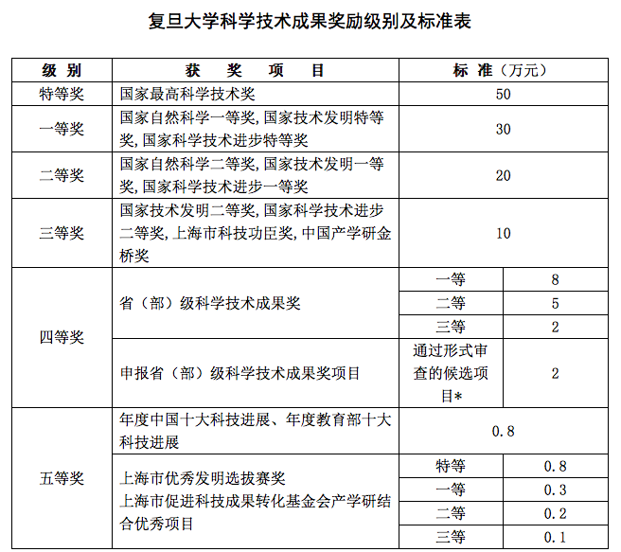
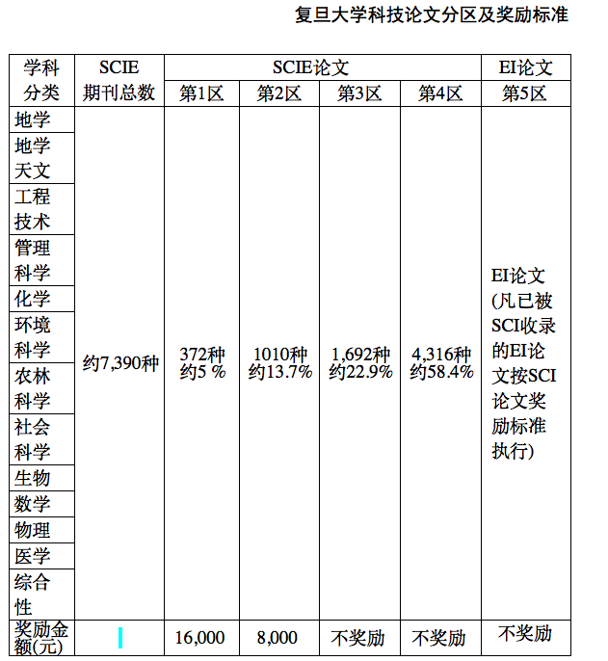
案例：复旦大学科学技术奖励办法
http://yxky.fudan.edu.cn/cc/03/c6355a52227/page.htm

Slide 53
1.2 科技法律制度的历史发展与形成
1.2.3 科技法律制度的成熟
我国科技法律制度的成熟
我国的科技具体法及科技政策
④ 技术合同制度
1985年1月, 国务院发布了《关于技术转让的暂行规定》。
1987年6月23日, 出台了《技术合同法》。
1999年3月15日发布的《合同法》（18章）,同年10月1日《合同法》实施, 《技术合同法》同时废止, 但此前根据《技术合同法》制定的行政法规、地方性规章以及规章中有关行政管理的内容, 不影响其效力。
《技术合同法》并入新的《合同法》后, 法律地位上升为基本法律层面, 适用范围由原来只适用于我国法人、公民之间的合同扩展到适用于涉外合同, 其规定也更为详尽并与其它合同制度相协调, 实现了与国际接轨。
2021年1月1日施行的《民法典》合同编第二十章设技术合同

Slide 54
1.2 科技法律制度的历史发展与形成
1.2.3 科技法律制度的成熟
我国科技法律制度的成熟
我国的科技具体法及科技政策
⑤ 环境、生态、资源保护制度
环境、生态和资源问题, 是科技发展到一定程度但又未充分发展的产物。
科技历来是一把双刃剑, 在应用一项新技术时, 一方面在造福人类, 另一方面又引起了环境污染、资源浪费和生态失衡。运用法律手段, 强制淘汰落后生产技术, 鼓励新技术的运用, 达到保护生态、环境、资源的目的, 是科技立法的重要使命。
1989年我国己经颁布了关于环境保护的综合性立法《环境保护法》，并于2014年进行了修订。
自然资源保护法律有：《森林法》、《草原法》、《渔业法》、《矿产资源法》、《水法》、《水土保持法》、《气象法》
污染防治法，如《水污染防治法》、《大气污染防治法》（2015年8月通过）、《海洋环境保护费》、《固体废物污染环境防治法》
这些立法, 对于实施可持续发展战略, 保护生态、环境、资源, 执行对国际社会的承诺都有着重要的意义。
相关政策等：如2015年4月《中共中央国务院关于深化体制机制改革加快实施创新驱动发展战略的若干意见》

Slide 55
1.2 科技法律制度的历史发展与形成
1.2.3 科技法律制度的成熟
我国科技法律制度的成熟
我国的科技具体法及科技政策
⑥科技成果转化法律
《促进科技成果转化法》是为了促进科技成果转化为现实生产力，规范科技成果转化活动，加速科学技术进步，推动经济建设和社会发展，而制定。于1996年5月15日修订通过，自1996年10月1日起施行；2015年8月29日修改。
新法的第2条增加了对科技成果的定义并明确了职务科技成果：“本法所称科技成果，是指通过科学研究与技术开发所产生的具有实用价值的成果。职务科技成果，是指执行研究开发机构、高等院校和企业等单位的工作任务，或者主要是利用上述单位的物质技术条件所完成的科技成果。”
新法新增了4个法条(第17、18、20、21条)，要求国家鼓励研究开发机构、高等院校通过转让、许可、作价投资等方式向企业或其他组织转移科技成果。
新修订从三个方面进一步细化和补充了原有条文的不足，包括明确国家鼓励研发机构、高等院校向企业或其他组织转移科技成果；激励科技成员创新创业；创造科技成果转移转化良好环境
国务院办公厅在2016年还专门印发了《促进科技成果转移转化行动方案的通知》（国办发[2016]28号）进一步落实科技成果转化，加快推动科技成果转化为现实生产力。
2016年10月17日，校长办公会议审议通过了《复旦大学科技成果转化管理办法（试行）》 http://yxky.fudan.edu.cn/b2/fa/c6382a111354/page.htm

Slide 56
1.3小结
国际科技立法的经验和我国科技事业发展的实践证明, 国家发展科学技术的体制和科学技术自身复杂的结构, 有关科学技术工作的宏观预测、规划和决策, 研究开发活动的管理, 以及宏观科技活动和微观科技活动之间的关系, 都需要运用法律的手段加以调整。
新技术革命的兴起所引起的一系列新问题如计算机软件的保护, 生物工程的控制, 信息的社会管理, 深海及太空的主权等, 也迫切需要以反应科学技术自身发展规律的法律—科技基本法来解决。
一些发达国家己经纷纷制定了科技基本法, 而我国的《科技进步法》还不是真正意义上的科技基本法, 这在某种程度上影响了这部法律的权威性和效力性。虽然我国已经制定了大量科技具体法, 但随着科学技术的飞速发展我们可以看到, 仅仅修改和制定科技具体法已不能满足科学技术发展的要求。
因此, 我国现在急需在《科技进步法》的基础上, 制定一部具有权威性质的科技基本法。

Slide 57
科技法律制度与知识产权法律制度的联系与区别
2

Slide 58
2.1 相关概念概述
科技法律制度的概念
我国科技法律制度以《科学技术进步法》为基本法，其体系一般包括： 科技进步基本法律制度及有关科技体制改革的规定；研究开发法律制度；科技成果法律制度；关于建立和健全技术市场、技术贸易模式和加强技术市场管理的法律法规；有关科技人员的培养和管理方面的规定；有关国际科技交流的规定、国家条约和协定。
知识产权法律制度的概念
指调整因创造、使用智力成果而产生的，以及在确认、保护与行使智力成果所有人的知识产权的过程中，所发生的各种社会关系的法律规范之总成，或是调整基于创造性的智力成果和工商业标记而依法产生的权利等形成特定社会关系之法律规范的总称。

Slide 59
2.2 科技法律制度与知识产权制度的联系
在分析科技法律制度与知识产权法律制度概念和组成部分时，我们发现他们之间的密切关系，甚至有部分内容重复。
（1）科学技术成果是知识产权制度主体的前提和基础，如果没有科技成果，知识产权制度就如同空中楼阁，无从谈起而知识产权制度的确认和保护之内容又有利于科技的发展、成果的扩散和转让，有利于创新能力的提升，在微观上激励有关科技人员创新的积极性。 从历史上看，科技规范先于知识产权制度的诞生，而当代意义上的科技法又后于知识产权制度的产生，它真正产生于20世纪五六十年代，但近代科技法制度，多数学者同意就是与知识产权法的产生和确立相适应，有学者甚至认为它是科技法的形成阶段。
（2）两者的目标和使命是一致的，即都致力于促进国家创新能力的形成，提高国家科技水平和形成国家或者企业的核心竞争力。尽管科技法致力于宏观的规范，而知识产权法则更多地立足于微观层面的调整。
（3）两者有交叉，主要涉及成果的确认、保护、技术流转和贸易方面。重复部分的内容主要涉及专利法、技术合同法、计算机软件保护条例等技术性较强的法规。有人认为，这一类既可以归入科技法，也可以归入知识产权法。至于著作中保护自然科学、工程技术作品的作者权利的法律，也可以视为科技法的内容。由此可见，科技法主要设计科学技术，而当知识产权法涉及该部分内容时无疑就会重复。

Slide 60
2.3 科技法律制度与知识产权制度的区别
（1）从性质上看，科技法属于公法的范畴，而知识产权法属于私法的范畴。
前者强调国家管理，调整的多为纵向管理关系，但它也调整平等主体间的有关技术交易行为，而后者调整的是私权，其制度重在保护私人权利和鼓励权利人在实现个人合法权利下让社会分享其成果，但它又离不开国家有关机构的管理和授权，国家公权力对其又有一定的干预。
（2）从总体上说，科技法中的私权利部分内容不如知识产权法领域中公权力干预的那么明显，所占的比例也远不如知识产权法公权力干预那么大。
科技法侧重于宏观科技政策和管理，科技创新意识的培养，研发投入导向性政策和相关政策的优惠，关注的是公共权力对微观经济领域的影响。而知识产权法注重微观私权利的保护和流转，关心的是有关主题如何获得相关权利、如何使用和转让权利。当然，也涉及公共权力干预部分，如权利限制、他人合理使用和法定许可和强制许可等。但也可以看出，知识产权的国家干预还是直接与权利的形式有关，这一点与科技法没有直接联系。

Slide 61
2.3 科技法律制度与知识产权制度的区别
（3）在调整手段上，知识产权法以确权、保护和鼓励实施等为主要形式，而科技法主要以鼓励为主。
（4）在调整范围上，二者的区别很大。
科技法着眼于国家对科技活动的宏观管理，设计科研活动和科研机构的许多方面，目的在于制定、执行和完善国家的科技政策和法律制度，促进国家科技核心能力的形成和提高。
而知识产权法主要着眼于私权利方面的内容，其规范的是国家对有关知识产权人私权利的确认、保护和实施，平衡各方利益，他意图在微观上调动各私人主体的创造性和积极性，从而让个体为国家的创新能力的形成和提高做出贡献。
所谓两法调整的范围不同，也表现在科技法仅限于调整科学技术活动中的社会关系，而知识产权法所要保护或调整的不仅限于科学技术成果，对于文学、艺术、社会科学、经营管理等方面的智力成果以及商标、商誉、地理标志、域名、植物新品种等与科技无直接关系的内容也要进行规范和调整。显然，他们在逻辑上超越了科技法调整的范围。
至于像保护商业秘密的反不正当竞争法、集成电路布图设计等一般也不纳入科技法的范畴，但知识产权法也要一视同仁的予以规范、保护，可见知识产权法的保护超越了科技法的领域。

Slide 62
2.3 科技法律制度与知识产权制度的区别
（5）从调整的对象上看
科技法主要集中于科学技术领域及科学技术活动的全过程，涉及科学技术活动的各个主要环节，而知识产权仅涉及科技领域中科技活动出成果的阶段，即科学技术活动有了成果后，权利人如何处理自己的成果，涉及科技成果创造、确权、保护和扩散的领域。
（6）从二者的来源上看，系统的科技法律制度晚于知识产权法律制度。
知识产权法律制度源于商品经济的发展。如1474年“威尼斯专利法”、1623年的英国“垄断法案”、1790年的美国专利法及1709年英国的《安娜女王法案》等。知识产权法诞生以后经过很长时间的发展形成一个相对完成的体系，尽管其本身还在不断发展和完善中。
而科技法是社会生产力发展到一定阶段的产物，它经历了古代的技术规范阶段、近代的科技法阶段和现代的宏观科技法阶段。可以说，现代科技法是在国家干预经济日渐深入的20世纪五六十年代之后，尤其是随着高新科技的发展及他们在一国经济发展中所起的重大作用，国家将其作为干预国家发展的一个重要手段而日渐形成和发展起来的

Slide 63
2.3 科技法律制度与知识产权制度的区别
尽管有区别，但二者的关系可以总结如下：
科技法律制度的完善，有利于知识产权法律制度的形成和发展，而知识产权法律制度的完善，能够推动科技法律制度目标的实现。
科技法的发展需要知识产权法的微观保护，这样才能激发科技工作者的创新精神和激情，而科技立法的完善也会有利于知识产权的保护，并为知识产权法律制度的完善提供参考目标。

Slide 64
科技法律制度的内容
3

Slide 65
3.1 科技法律制度概述
3.1.1 科技法律的调整对象
何为科技法调整的对象是科技法学理论研究中首先遇到的重要问题，因此必须首先明确科技法的调整对象是什么的问题。它关系到什么是科技法、科技法能否成为独立的法律部门、科技法体系包括的内容、科技法与其他法律部门的关系等诸多问题。
科技社会关系是科技法调整的对象。科技法调整的对象是人们在科技活动中产生的人与人之间的关系，即科技社会关系，而不是调整人与自然的关系。

Slide 66
3.1 科技法律制度概述
3.1.2 科技法律关系的主体、客体与内容
科技法律关系的主体
科技法律关系的主体, 既包括法人和公民, 也包括法人联营组织或者其他经济组织。
科技法律关系主体具有特殊性。
（1）相对经济法律关系和民事法律关系而言，在科技法律关系的主体中，科技组织或科技人员居于中心地位，是纵横关系的交叉点。
（2）相对行政法律关系而言，科技法律关系中, 国家行政机关并非恒定主体，而科技研究开发机构或技术持有人则是恒定主体。
从上述比较中可以看出科技法律关系主体的特殊性是非常明显的, 特别是没有法人资格的经济组织也能成为科技法律关系的主体，是其特殊性的显著标志。

Slide 67
3.1 科技法律制度概述
3.1.2 科技法律关系的主体、客体与内容
科技法律关系的内容
科技法律关系的内容是指科技法律关系主体间的权利与义务。
科技法律关系内容具有特殊性。
它必须与以科技创造为本位的社会关系。在享受科技创造权利的同时，也应承担这样那样的义务。但这种义务与一般的权利义务关系不同，它不限制科技法律关系双方的科技创造权利，而且是直接为着增进科技创造权利的义务。
因此，科技法律关系所具有的权利本位内容，是最彻底的权利本位主义，是最高层次的权利本位主义。而这正是科技法律关系内容的特殊性之所在。

Slide 68
3.1 科技法律制度概述
3.1.2 科技法律关系的主体、客体与内容
科技法律关系的客体
科技法律关系的客体是指科技法律关系中主体的权利和义务所共同指向的对象。
主要是科学技术知识，即制造某种物质产品或开发利用自然的知识、方法、决窍、手段等。
科技法律关系客体具有特殊性。
相对于民事法律关系或经济法律关系的客体是“物”或“行为”，科技法律关系的客体是“技术”。
在民事法律关系或经济法律关系中,所有权（或产权）随着客体的转移而转移, 出让后原所有者即丧失对客体的占有；而在科技法律关系中,一方以获得一定的报酬为条件将科学技术知识传授给另一方后,自身并没有丧失这种科技知识,他还可以再以一定的条件传授给第三方、第四方等。
在民事法律关系或经济法律关系中,接受方以一定的代价获得对客体的支配权后,即可以合法的随意再转让给他人；但在科技法律关系中,接受方以一定的代价获得技术后,若事先未得到传授方（出让方）的许可,则不得随意再转让给他人。
在民事法律关系或经济法律关系中, 客体的转让原则上是等价有偿；但在科技法律关系中,由于“技术” 的价值没有可比性, 只能适用议价互利原则。

Slide 69
3.1 科技法律制度概述
3.1.3 科技法律关系的的特点
科技法有自己独特的调整范围（科技活动领域内的社会关系），通过调整，协调协调人与科技发展的关系。
科技法有独特的调整方式。除了对违法行为的制裁外，突出地用激励手段鼓励人们投身于科技活动。
科技法集中反映科技发展的客观规律，具有专门性、知识性的特点。

Slide 70
3.2 科技管理法律制度
3.2.1 概述
“科技是第一生产力”的命题在当今知识经济时代无疑是正确的，但科技只有通过管理制度的合理安排与人结合时，才能发挥其第一生产力的作用。科技管理活动是知识经济时代法治政府最重要、最关键的管理活动之一，是推动社会可持续、和谐、平衡发展的重要一环。
科技管理的要素早期主要概括为人、财、物，随着社会发展，科技管理要素的认识也在扩展，目前理论界普遍认为科技管理要素包括人、财、物、信息、课题。对于科技管理内容的研究，实质内容基本一致，但由于研究角度的不同，导致内容上有所区别。一般认为科技管理内容包括:确立科技体制和机构设置，制定科技发展战略和科技政策，编制科技发展规划与计划，确定研究开发项目与课题管理，实施科技成果管理，实施技术开发管理，确定研究开发的条件和技术保障，实施科技队伍管理等。

Slide 71
3.2 科技管理法律制度
3.2.1 概述
科技管理法律制度的意义
建立科学、合理的科学研究与技术开发管理体制，能够迅速提高本国乃至全球科技进步速度的科技法制管理体制。
科技管理的目的最终是：维持科学研究和技术开发的有序性，赋予研究开发者在研究与开发活动中以生机和活力。如果没有研究与开发这一主体机制的建立，没有科技管理活动机制的建立，很难有科学技术的迅速发展或显著进步。这两类机制的建立只有依赖于相应法律制度才能获得可靠保障。
科技进步实际上取决于这两类法律体制的科学性和合理性。
科学性主要表明其体制应该符合科技管理和研究开发活动的内在客观规律性。
合理性则说明其所建立的体制必须符合一个国家的国情

Slide 72
3.2 科技管理法律制度
3.2.2 科技组织法律制度
概念
科技组织是指从事科学活动，以科技管理、科学研究、技术开发与应用、技术服务为主要任务的社会组织。这类组织通常是法人组织，它依法成立，拥有独立的经费和固定场所，以自己的名义从事科学技术活动。包括科技管理机关法人、科技事业法人、科技企业法人和科技社团法人。
根据主要任务的不同，科技组织主要分为科技行政管理机关、科学研究开发机构、科技社会团体、科技企业、依法成立的其他科技组织。

Slide 73
3.2 科技管理法律制度
3.2.2 科技组织法律制度
分类
科技行政管理机关
根据国家与地方法律、法规设立的各级科技行政管理机关，例如科学技术部、国防科学技术工业委员会、中国科学院，省、市、县各级政府中的科学技术管理机关，国务院各部委主观科学技术的部门，以及其他执行科技管理职能的机构。
科学研究开发机构
经国家和地方各级政府及其科技主管机关，或者国务院各部委依法批准成立的主要从事科学研究和技术开发的科研院所。例如中国科学院所属的研究院所、地方科研院所、国务院各部委属研究所、高等院校中的科研院所，等等。
科技社会团体
经国家和地方各级政府及其科技主管机关批准，并按照《社会团体登记暂行办法》登记核准的科学技术团体，例如科技协会，各种学会、研究会，等等。

Slide 74
3.2 科技管理法律制度
3.2.3 科技人员法律制度
概念
科技人员又称科技工作者，泛指掌握了科学技术知识、从事科学技术工作的自然人。这里的科学技术工作，包括科学研究、技术开发、分析试验、示范推广、科技咨询、科技服务、科技教育、科技管理等工作。
科技人员是科学技术知识的生产者和传播者，是先进生产力的开拓者。
《科学技术进步法》第10条明确规定“科学技术人员是社会主义现代化建设事业的重要人才力量”。为充分发挥科技人员的积极性，真正做到“尊重知识、尊重人才”，应根据科技人员的特点，充分保障科技人员的权益，同时规范科技人员的行为，使科技人员的地位、职称、待遇、培养、流动与使用等都纳入法制管理轨道。

Slide 75
3.2 科技管理法律制度
3.2.3 科技人员法律制度
分类
按科学领域分，科技人员一般分为自然科学人员和社会科学人员两部分。
自然科学人员包括工程技术人员、农业技术人员、卫生技术人员等；
社会科学人员包括新闻专业人员、法律专业人员，等等。
从职务角度分，科技人员可分为工程师、律师、教师、医生等。
科技人员是科学技术的载体，社会进步的重要保证。因此，对科技人员进行规范化管理，充分发挥科技人员的作用，是促进国家兴旺发达的关键。
科技人员法律制度是指国家调整在科技活动中产生的科技人员全力与义务的法律规范的总称。科技人员法律制度涉及内容广泛，主要包括科技人员的教育培养、选拔、使用、考核、奖惩、福利待遇等诸多方面。

Slide 76
3.2 科技管理法律制度
3.2.3 科技人员法律制度
科技人员教育培养的法律制度
科技人员的教育培养与科技进步直接相关。经济发展要依靠科技进步，科技进步依赖于优秀的人才，优秀的人才在于培养教育。在实行促进科技进步的过程中，必须始终将科技人才的使用和教育培养有机结合起来。
《科学技术进步法》第10条规定“科学技术人员是社会主义现代化建设事业的重要人才力量，应当受到全社会的尊重。国家坚持人才引领发展的战略地位，深化人才发展体制机制改革，全方位培养、引进、用好人才，营造符合科技创新规律和人才成长规律的环境，充分发挥人才第一资源作用。”
是我国科技人员政策的指导方针的一个重要方面。

Slide 77
3.2 科技管理法律制度
3.2.3 科技人员法律制度
科技人员教育培养的法律制度
目前我国培养科技人才的主要基础是教育。我国在培养专门科技人才的主要途径包括高等科技教育，中等科技教育和专门技术人员的继续教育。
高等科技教育包括博士研究生教育、硕士研究生教育、本科教育和专科教育四个不同层次。
中等职业教育是实现工业化、现代化的重要支柱。
继续教育是对在职专门技术人员进行知识更新、补缺、扩展的教育，是提高科技人员素质的重要途径，也是适应新技术革命形势的基本对策。
为了促进我国科学专门人才的成长，促进各学科学术水平的提高和教育、科学事业的发展，以适应社会主义现代化建设事业的需要，1980年第五届全国人民代表大会常务委员会通过了《中华人民共和国学位条例》，规定了我国的学位分为学士、硕士、博士。对全国的学位工作实行国家、省（自治区、直辖市）和国务院有关部委、学位授予单位的三级管理。

Slide 78
3.2 科技管理法律制度
3.2.3 科技人员法律制度
科技人员录用、考核、晋升、奖惩法律制度
科技人员的录用是对科技人才使用的前提条件。用人单位在定编的范围内，公开招聘科技人员
对科技人员定期实行考核和晋升，对每个科技人员的能力、贡献和水平做出公正、合理的评价，才能对科技人员实现优化使用。对科技人员的考核一般包括考勤、考试、考绩等几个方面，形式也可分为定期和不定期。对科技人员的晋升应以考核作为基本依据。
对科技人员的奖惩是对科技人员使用的重要内容。只有奖惩分明，才能最大限度地调动科技人员的积极性和创造性。对重大贡献者，实行重奖。对玩忽职守、弄虚作假、剽窃他人成果等科技人员，应予惩处。

Slide 79
3.2 科技管理法律制度
3.2.3 科技人员法律制度
专门技术职务聘任法律制度
专门技术职务是根据实际工作需要设置的有明确职责、限额、任职条件和任期，并需要具备专门的业务知识和技术水平才能担负的岗位。
1986年，国务院发布的《关于实行专业技术职务聘任制度的规定》，是我国在改革开放中恢复和建立科技人员专业技术职务聘任制度的主要法律规范。规定各部门依其工作性质，一般设有以下初级职务、中级职务、高级职务。并规定了专业职务评审委员会，由其负责评议、审定专业技术人员是否符合相应专业技术职务任职条件。

Slide 80
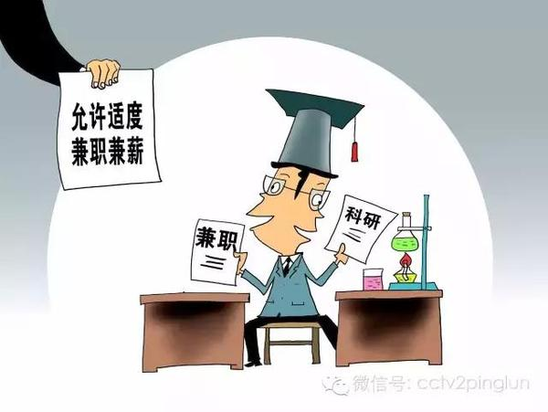
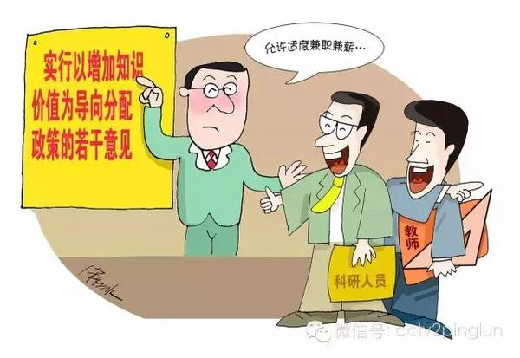
3.2 科技管理法律制度
3.2.3 科技人员法律制度
科技人员业余兼职法律制度
科技人员业余兼职是指科技人员在本职工作以外，兼任其他职务，收取合理报酬，用科学技术知识为社会服务的活动。
1985年《中共中央关于科学技术体制改革的决定》在原则上肯定了科技人员可以利用业余兼职的方式从事科技活动。
1988年国家教委颁发的《关于科技人员业余兼职若干意见》做了比较具体的规定。
2016年11月中共中央办公厅、国务院办公厅印发的《关于实行以增加知识价值为导向分配政策的若干意见》 。

Slide 81
3.2 科技管理法律制度
3.2.3 科技人员法律制度
科技人员流动法律制度
科技人员的流动是指科技人员在地区、部门、单位之间的工作变动。科技人员的流动是社会正常的流动，这种流动有利于解决科技人员分布不均、学非所用、用非所长的矛盾，有利于发挥科技人员的创造性和积极性。
国务院1983年发布了《关于科技人员合理流动的若干规定》以及1986年发布了《关于促进科技人员合理流动的通知》，逐步实行了用人单位有权聘用和辞退、科技人员有权聘用和辞职的双向选择的劳动就业制度。《科学技术进步法》第50条规定：“各级人民政府和企业事业组织应当保障科学技术人员接受继续教育的权利，并为科学技术人员的合理流动创造环境和条件，发挥其专长。”这一规定进一步确定了流动合理与否的标准是：是有有利于发挥其专长，开拓和解放科学技术生产力。
目前，有关科研人员合理流动的法律规范主要包括关于人才流向、流动方式、流动待遇、流动的限制、流动争议的解决等几个方面。

Slide 82
3.2 科技管理法律制度
3.2.4 科技成果法律制度
概念
科技成果是科学技术成果的简称，是人类智慧的结晶。它是指科技工作者对科学研究课题，通过调查考察、试验研究、设计试验和辩证思维等活动，所取得的具有一定学术意义或者实用价值的创造性成果。
科技成果主要有以下几个特征：
1）科技成果是智力劳动的成果；
2）科技成果具有创造性、先进性和实用性的特点：
3）科技成果是一种无形财产。
基于以上三个特征可以看出，并不是所有的科学技术研究活动都必会必然地产生科技成果。科技成果与通常所说的科研结果、科技工作的成绩、专利等概念是不同的。因为科研结果和科技工作成绩并不一定表现为科技成果，而专利则只是科技成果的一部分。

Slide 83
3.2 科技管理法律制度
3.2.4 科技成果法律制度
概念
国际上，联合国教科文组织把人类从事的科学技术研究与开发活动氛围基础研究、应用研究和试验发展三类。
而我国主要是按照科技工作者从事的创造性劳动的性质来划分，可以分为基础性研究、应用性研究和技术开发三大类：
①基础性研究的目标是阐明自然现象、特征、规律及其内在联系，在学术上确立新的理论、提出新的见解、获得新的发现，并对科学技术发展提供理论的指导。这种活动产生的研究成果就是通常所称的基础理论研究成果。
②应用性研究与技术开发活动都有直接的应用目的，它们的研究成果都变现为一种具体的技术方案，只是在成熟化、工业化程度上存在差别，因为统称为应用技术成果，其作用在于解决待定技术问题，服务于生产实践。

Slide 84
3.2 科技管理法律制度
3.2.4 科技成果法律制度
科技成果权属制度
科技成果权属是调整科技成果相关各方经济利益关系的首要问题。
（1）科技成果权利的相关权益
①专利权及其相关利益
在科技成果中，具有一定新颖性、创造性和实用性的应用技术成果，只要不属于《专利法》第25条所禁止的，不属于1995年国家教委、国家保密局共同发布的《科学技术保密规定》所限制的，均可依法申请并获得专利权。与之相关的权利还包括专利申请权、专利实施许可权和转让权，属于经济权力的，权利人可通过行使其权利取得经济收益。
②非专利技术权益
科技成果的非专利技术权益是指科技成果中非专利技术成果的使用权和转让权，它们也属于知识产权中的经济权利范畴。

Slide 85
3.2 科技管理法律制度
3.2.4 科技成果法律制度
科技成果权属制度
③著作权
科学论文、研究报告、计算机软件、工程设计图纸等可复制的信息载体是科技成果的重要表现形式，也是著作权保护的一类课题——科技作品
④署名权
署名权是指科技成果的实际完成人享有署名以表明自己是该成果的完成者的权利。他是科技成果权中重要的精神权利和人身权利。科技成果完成人的署名权不得转让，也不得剥夺。如果成果是由多个人完成的，那么所有对成果的完成做出了创造性贡献的个人，都有权在有关成果文件上写上自己的姓名。
⑤受奖励权
受奖励权是指科技成果完成人有接受奖励的权利。奖励形式分为两大类：一时获得荣誉称号和荣誉证书的权利，这是一种纯粹的精神权利；二是获得金钱奖励的权利，其主要作用在于对科技成果完成人的成就给予看定和赞许，并以物质形式激励职务发明人进一步技术创新。

Slide 86
3.2 科技管理法律制度
3.2.4 科技成果法律制度
科技成果权属制度
⑥收益分享权
收益分享权是指科技成果完成人从其职务科技成果的转化收益中提取一定比例报酬的权利。完成人的创造性劳动是发明成果形成的重要因素，其智力投入的作用不亚于资金及设备的投入，因此，科技成果完成人对其职务发明享有一定的财产权是应该的。
⑦优先受让权
优先受让权是指单位转让职务成果相关权益时，科技成果完成人有权在同等条件下优先受让。
⑧职务发明人的优先申请权
这里的优先申请权是指单位对其成果不申请专利时，职务发明人可以在同等条件下优先申请的权利。

Slide 87
3.2 科技管理法律制度
3.2.4 科技成果法律制度
科技成果权属制度
（2）科技成果权利的归属原则
对于职务作品的各种权利，应归完成人履行职务工作的单位。职务技术成果包括职工完成本职工作任务或者履行本岗位职责所取得的技术成果，职工完成本单位交付的其他任务所取得的技术成果，职工主要是利用本单位物质技术条件完成的技术成果，以及离退休或调离后一年内继续承担原单位的研究开发工作任务或履行原岗位职责取得的技术成果。
除前述职务技术成果外的科技成果都属于非职务科技成果。非职务科技成果的经济权利，应归完成者个人所有。

Slide 88
3.2 科技管理法律制度
3.2.4 科技成果法律制度
科技成果转化的法律制度
根据《促进科技成果转化法》第2条规定，科技成果转化，是指为提高生产力水平而对科学研究与技术开发所产生的具有使用价值的科技成果所进行的后续试验、开发、应用、推广直至形成新产品、新工艺、新材料，发展新产业等活动。可见，用于转化的科技成果是具有使用价值的科技成果。只具有理论价值、无实用价值的科技成果，尽管能够提高科学理论水平，对科学实践具有指导意义，但不属于《科技成果转化法》调整范围。
科技成果转化的目的有2个：
微观的目的：实现“四新”，即通过后续试验、开发、应用、推广可以形成新产品、新工艺、新材料和新产业。
宏观的目的：提高生产力水平。

Slide 89
3.2 科技管理法律制度
3.2.4 科技成果法律制度
科技成果转化的法律制度
（1）科技成果转化的主体
①政府
在科技成果转化领域，政府的作用同样重要。
其主要的职责是：科技行政管理；计划、组织和协调；制定政策。
其主要义务是：依法行政；设立专门的管理部门；搭建公共信息平台；创造良好的外部环境。
②中介机构
科技成果转化离不开中介机构。参与技术转让活动的各类中介机构，享有相应的权利，承担相应的义务。
其主要的权利：收取中介费；了解并选择技术；合理使用转让信息。
其主要义务：保密；谨慎保障信息真实。

Slide 90
3.2 科技管理法律制度
3.2.4 科技成果法律制度
科技成果转化的法律制度
③成果需求方
其主要的权利：自主实施成果转化；后续改进技术。
其主要义务：支付费用；不擅自转让或许可技术。
④成果供给方
科研机构及其科技人员是先进生产力的开拓者，是科技知识和现代文明的传播者，是社会主义现代化建设的骨干力量
其主要权利：署名权；转化方式选择权；获得奖励或报酬权；实施权；后续改进技术权。
其主要义务：保密；保护知识产权；保证科技成果的完整可靠；附随义务。

Slide 91
3.2 科技管理法律制度
3.2.4 科技成果法律制度
科技成果转化的法律制度
（2）科技成果转化制度的保障措施
科技转化需要国家采取一系列的保障措施。《科技成果转化法》规定了包括政府机构在内保障科技成果转化的措施，并鼓励金融机构和民间团体为科技成果的转化提供资金支持。
①国家财政经费
②税收优惠
③信贷支持
④科技成果转化基金
⑤中小企业技术创新基金
⑥风险投资

Slide 92
3.2 科技管理法律制度
3.2.4 科技成果法律制度
科技成果转化的法律制度
（3）西方各国科技成果转化法律制度的经验
①立法先行确保科技成果转化
②明确政府科技成果转化的法定职责
③建立健全鼓励科技创新主体合作的法律制度
④依法促进科技与经济的有效结合
⑤完善的科技成果转化资金法律保障机制
⑥实行税收优惠法律制度
具体内容请看课后阅读

Slide 93
3.2 科技管理法律制度
3.2.4 科技成果法律制度
科技成果转化的法律制度
（4）我国科技成果转化法律制度的不足
我国现行科技成果转化法律制度规定主要散见于《宪法》、1993年的《科学技术进步法》（2021年修订）、1996年的《促进科技成果转化法》（2015年修正）中，这三部法律中的具体规定构成了我国现行科技成果转化的基本法律框架纵观上述规定，我国在促进科技成果转化的构件上存在着明显不足：
①科技成果供给主体与接受主体单一
一方面，科技成果供给主体比较单一，主要是高等院校、科研院校等科研单位的科技人员，并且在科技成果的转化中均未能充分发挥出其应有的作用；另一方面，作为科技成果转化主体的企业的研究和实验发展（R&D）投入不足，如我国大中型企业的研究和实验发展投入占销售额比例平均仅为5%，而发达国家这一比例一般为3%，其中高新技术企业一般为5%以上，有的甚至达到了10%。
2021年中国研发总投入（R&D经费）占GDP的比例预计为2.44%；相当于美国的1/2。

Slide 94
3.2 科技管理法律制度
3.2.4 科技成果法律制度
科技成果转化的法律制度
②对成果转化的财政金融支持不力
目前，科技成果转化的投融资体系与机制尚不健全，国家财政拨款的增幅不大，税收优惠政策不完善，在增值税征收中未能充分考虑到高新技术产品具有治理成本比重大的特点，科技资金的管理和监督也不力，有限的财政金融支持无法满足科技成果转化的巨大需求
③科技成果转化的中间环节薄弱
科研机构、高等院校和企业的基础设施普遍较差，难以实现科技成果的产业化。信息沟通渠道不通畅，未建立科学、公平、权威、有效的科技成果鉴定与无形资产评估机构和体系，技术市场交易活动不活跃，风险投资机制不够健全，科技成果转化缺乏资金，资金来源渠道单一。

Slide 95
3.2 科技管理法律制度
3.2.4 科技成果法律制度
科技成果转化的法律制度
（5）完善我国科技成果转化法律制度的几点主要措施
①健全鼓励创新主体相互合作的法律制度
我国没有健全的关于科技合作的立法和制度，尽管《促进科技成果转化法》第17条第一款关于“国家鼓励研究开发机构、高等院校采取转让、许可或者作价投资等方式，向企业或者其他组织转移科技成果。”的规定，为产、学、研合作提供了法律依据。但是该规定属于倡导性的原则性规定。因此，根据技术创新运行机制本身的规律性需要将有关法规规章上升为具有法律效力的规范性法律文件是极有必要的。只有和杨才能进一步加快科技成果产业化、商业化的进程。
②实行税收优惠法律制度，加大财政金融支持
根据发达国家的实践和我国现行税收法律制度在促进科技成果转化方面存在的问题，首先，应该变按照企业规模和所有制标准给予税收优惠的带有歧视性的法律规定。尤其要使中小企业和民营科技企业同等地享受科技开发和成果转化时的税收优惠，从而激发所有企业从事科技成果转化的积极性。其次，进一步推行和不断完善再投资退税制度。企业用留利进行科技开发和成果转化的投资时，全部或部分退还其缴纳的企业所得税，以促进科技开发和成果转化。

Slide 96
3.2 科技管理法律制度
3.2.4 科技成果法律制度
科技成果转化的法律制度
③加快科技成果转化的中介机构和技术市场建设
科技中介服务机构是技术专业和扩散的桥梁，是推进科技成果转化不可或缺的纽带。为进一步建立健全科技成果转化体系，今后要突出发展公共服务体系，建立官产学合作等多种形式的科技服务中介组织，为国家科技计划的组织和重大科技成果的推广应用提供全方位服务，推进成果转化活动的社会化、产业化。
④正确引导，促使企业真正成为科技成果转化的主体
科技成果能否转化为现实生产力，最终取决于企业和整个社会需求的拉动，尤其是作为成果转化主体的企业的拉动。企业需要特别强化主动意识和创新意识，加快自主创新步伐。企业要整整把我自己的命运，就不能仅仅限于被动地做科技成果的吸纳方，而必须敢于挑战风险，把握市场先机，积极主动地开展研发和转化运用，积极主动地联系高等院校、科研机构成为科技成果的生产方乃至转让方，成为真正意义上的市场主体。

Slide 97
3.2 科技管理法律制度
3.2.4 科技成果法律制度
科技成果转化的法律制度
⑤制定科技投资法，优化科技成果转化的资金环境
科技进步的决定因素取决于科学技术经费的投入。科技成果转化高风险的特点，导致其资金投入的特殊性。借鉴国外成功经验，我国应建立健全以优惠措施为支撑的法律保障机制，制定科技投资法，并且应当着重从提高科技成果质量和醋精科技成果与企业融合两个环节入手。首先应当通过科技投资法完善风险投资的法律规定；其次，为了保障科技成果的后续开发资金的供给一级企业在使用新的科技成果所需要的资金，应当在科技投资法中确定相关金融机构提供科技贷款的义务兵细化其程序及相关法律责任，使之具体化，具有可操作性，降低国家因此承担的风险。此外，为了提高科技成果产出的质量，应当通过立法保障科技成果立项的投入，同时通过立法来引导和加强各个创新主体的科技投入，明确科技创新主体违反科技投资法应承担的法律责任。
⑥加强官产学研的多维合作
政府部门的准确定位、拟定法律法规及落实措施
企业等加大与学校合作力度
学校和科研院所的研究（特别是应用性研究）需与产业密切结合，从立项开始加大与产业、企业的合作

Slide 98
3.2 科技管理法律制度
3.2.5 科技奖励、税收和监督等法律制度
科技奖励法律制度
爱因斯坦把“各式各样进入科学殿堂的人”分为三类:
第一类人-----爱好科学，是因为可以从中获得智力上的快感和乐趣;
第二类人----为的是纯粹的功利目的;
第三类人----天生所喜爱的人。
有两种动机:
消极的动机，科学家个人想要摆脱自己反复无常的欲望对他的束缚，渴望逃避个人生活而进入客观知觉和思维的世界;
积极的动机，科学家个人想以最适当的方式来描绘一幅简化和容易领悟的世界图象，从而专心致志于科学中最普遍的问题。
后一种动机是非功利的，是为知识而知识的。具有这种动机的人是极少数。尽管上述三类人各怀着不同的动机，但他们都是科学事业发展所不可或缺的。

Slide 99
3.2 科技管理法律制度
3.2.5 科技奖励、税收和监督等法律制度
科技奖励法律制度
社会对科学家行为动机的诱导。
科学家从事科学事业，一方面是出于个人的好奇心和兴趣，另一方面是受到社会激励机制的引导。科学的奖励制度是建立在科学家心理特点的基础上的:科学家有自己的需要和极强的成就感，对自己的能力很有信心，希望成为同行中的最优者，而优秀和成就的标志就是获得奖励。科技奖励的功能，一是保证科学家为科学的目的而工作;二是保证社会通过科学活动，达到预期的目的。社会主要是通过报酬和奖励等方式来调节科学家的行为。
一项制定合理、执行有力的科技奖励制度，能够对科技活动、科研人员、科学共同体起到有效的激励作用。不仅如此它对于推动我国科技事业的持续进步和健康发展、促进我国科技资源进一步优化配置、营造自主创新的科技环境、推进“国家创新体系”战略任务的建立和发展，都有着极为重要的意义。因此，建立和完善科技奖励法律制度对于一个国家是至关重要的。

Slide 100
3.2 科技管理法律制度
3.2.5 科技奖励、税收和监督等法律制度
科技奖励法律制度
科技奖励及科技奖励法律制度的概念
科技奖励:指依照国家法律规定，在在科学研究、科技创新及推动科技进步过程中做出突出贡献的自然人、法人或其他组织进行的物质或精神奖励。
科技奖励法律制度:是指国家依法律形式确认发明、发现权和技术成果权，保护发明者、发现者、科技成果创造者的人身权和财产权，并对其创造性劳动给予奖励的制度。

Slide 101
3.2 科技管理法律制度
3.2.5 科技奖励、税收和监督等法律制度
科技奖励法律制度
我国现行科技奖励法律制度介绍
综观新中国成立以来我国科技奖励制度走过的历程，可以看到，我国科技奖励制度是在坎坷中逐渐发展壮大的。获奖科技成果是我国科技进步的集中体现，填补了我国某些科技领域的空白，在赶超世界先进水平方面立下了不可磨灭的功勋。60年来，我国科技奖励制度适应了不同时期社会和经济发展需要，对肯定和承认科技人员的创造性劳动，激励广大科技人员自主创新精神，促进我国科技事业发展都起到了积极作用。最终形成了我国现行的科技奖励制度体系，
1999年改革后我国科技奖励制度包括三大组成部分，即国家级科技奖励、省(部)级科技奖励、社会力量设立科技奖励。

Slide 102
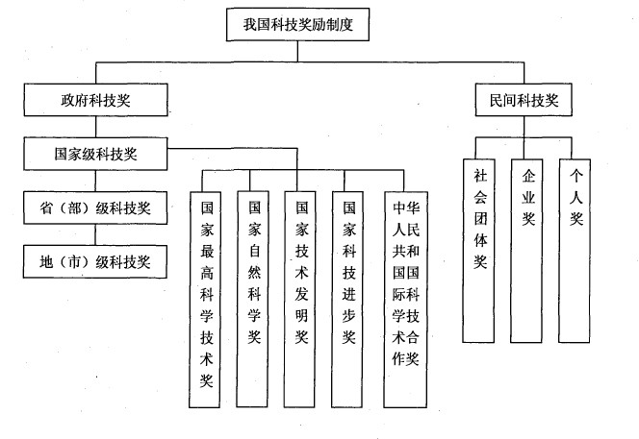
3.2 科技管理法律制度
3.2.5 科技奖励、税收和监督等法律制度
科技奖励法律制度

Slide 103
3.2 科技管理法律制度
3.2.5 科技奖励、税收和监督等法律制度
科技奖励法律制度
(1)国家级科技奖励
国家级科技奖励是指国务院设立的国家最高科学技术奖、国家自然科学奖、国家技术发明奖、国家科技进步奖和中华人民共和国国际科学技术合作奖。它是对科技人员研究能力、水平的权威承认与肯定，是对奋战在科技前沿领域、富有创造性成果之科技人员的最高褒奖和表彰。

Slide 104
3.2 科技管理法律制度
3.2.5 科技奖励、税收和监督等法律制度
科技奖励法律制度
(1)国家级科技奖励
①国家最高科学技术奖
设立国家最高科学技术奖，是1999年国家科技奖励制度改革的一个重大举措。每年评审一次，每次授予不超过两名科技成就卓著、社会贡献巨大的个人，由国家主席亲自签署、颁发荣誉证书和500万元高额奖金
作为国家首次设立的科技人物奖，突破了以往国家科技奖以奖项目带人的格局，丰富和完善了国家科技奖励体系，因而倍受科技界和全社会关注。最高科学技术奖权威性高，荣誉性强，奖励强度大，是我国科学技术领域的最高奖项，授予在当代科学前沿取得重大突破和在科学技术发展中有卓越贡献的科学家；或在科技创新、科技成果转化和高新技术产业化中，创造巨大经济效益和社会效益的科技工作者，授予人数每年不超过2名。
2000-2020年，20年总共35位，其中2004/2015两年空缺。
2021-2022年评审未启动，2023年征集、提名工作正在进行中。

Slide 105
案例：国家最高科学技术奖
年度 | 获奖人 | 描述
2000年 | 袁隆平 | 杂交水稻之父
 | 吴文俊 | 世界著名数学家
2001年 | 王选 | 汉字激光照排系统创始人
 | 黄昆 | 物理学家
2002年 | 金怡濂 | 高性能计算机领域的著名专家
2003年 | 刘东生 | 地球环境科学家
 | 王永志 | 航天技术专家
2004年 | 空缺
2005年 | 叶笃正 | 气象学家
 | 吴孟超 | 肝脏外科学家
2006年 | 李振声 | 遗传学家，小麦远缘杂交的奠基人
2007年 | 闵恩泽 | 石油化工催化剂专家
 | 吴征镒 | 植物学家
2008年 | 王忠诚 | 神经外科专家
 | 徐光宪 | 化学家
2009年 | 谷超豪 | 数学家
 | 孙家栋 | 运载火箭与卫星技术专家，两弹一星元勋
2010年 | 师昌绪 | 金属学及材料科学家
 | 王振义 | 内科血液学专家
年度 | 获奖人 | 描述
2011年 | 吴良镛 | 建筑与城市规划学家
 | 谢家麟 | 加速器物理学家
2012年 | 郑哲敏 | 著名力学家、爆炸力学专家
 | 王小谟 | 雷达工程专家
2013年 | 张存浩 | 物理化学家，第三世界科学院院士
 | 程开甲 | 核武器技术专家，两弹一星元勋
2014年 | 于敏 | 核物理学家，两弹一星元勋
2015年 | 空缺
2016年 | 赵忠贤 | 超导物理学家
 | 屠呦呦 | 中药学家（2015年诺贝尔医学奖）
2017年 | 王泽山 | 火炸药专家，含能材料专家
 | 侯云德 | 医学病毒学专家
2018年 | 刘永坦 | 雷达与信号处理技术专家
 | 钱七虎 | 防护工程专家
2019年 | 黄旭华 | 核潜艇专家
 | 曾庆存 | 大气专家
2020年 | 顾诵芬 | 新中国飞机设计大师、飞机空气动力设计奠基人
 | 王大中 | 核能科学家

Slide 106
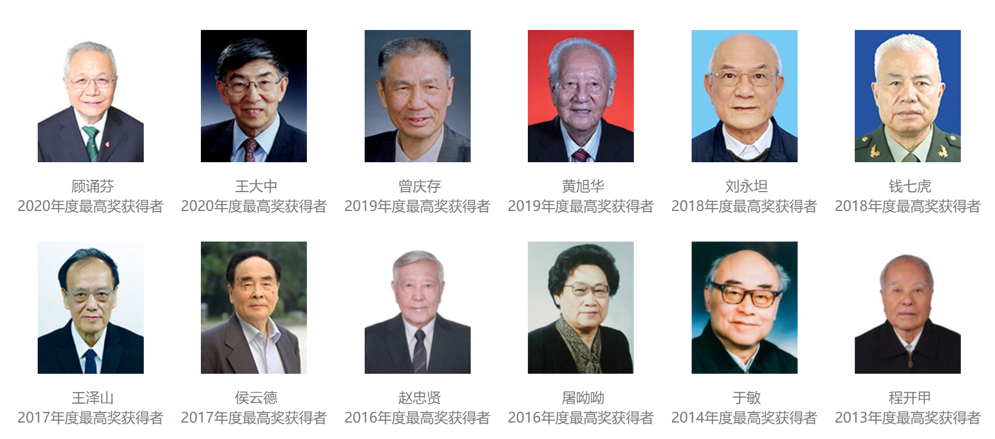
案例：国家最高科学技术奖
2000-2020国家最高科学技术奖获得者

Slide 107
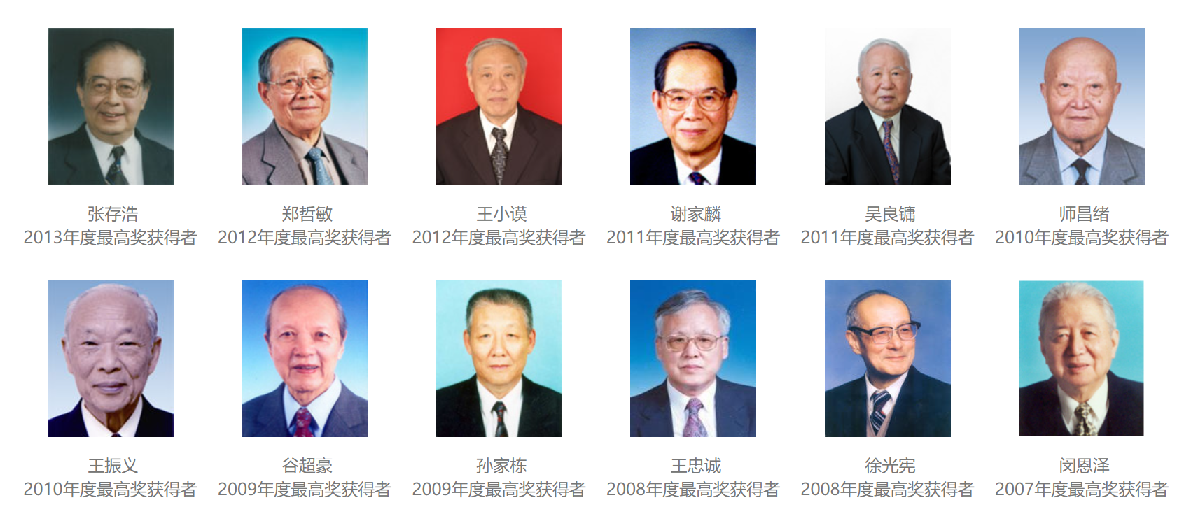
案例：国家最高科学技术奖
2000-2020国家最高科学技术奖获得者

Slide 108
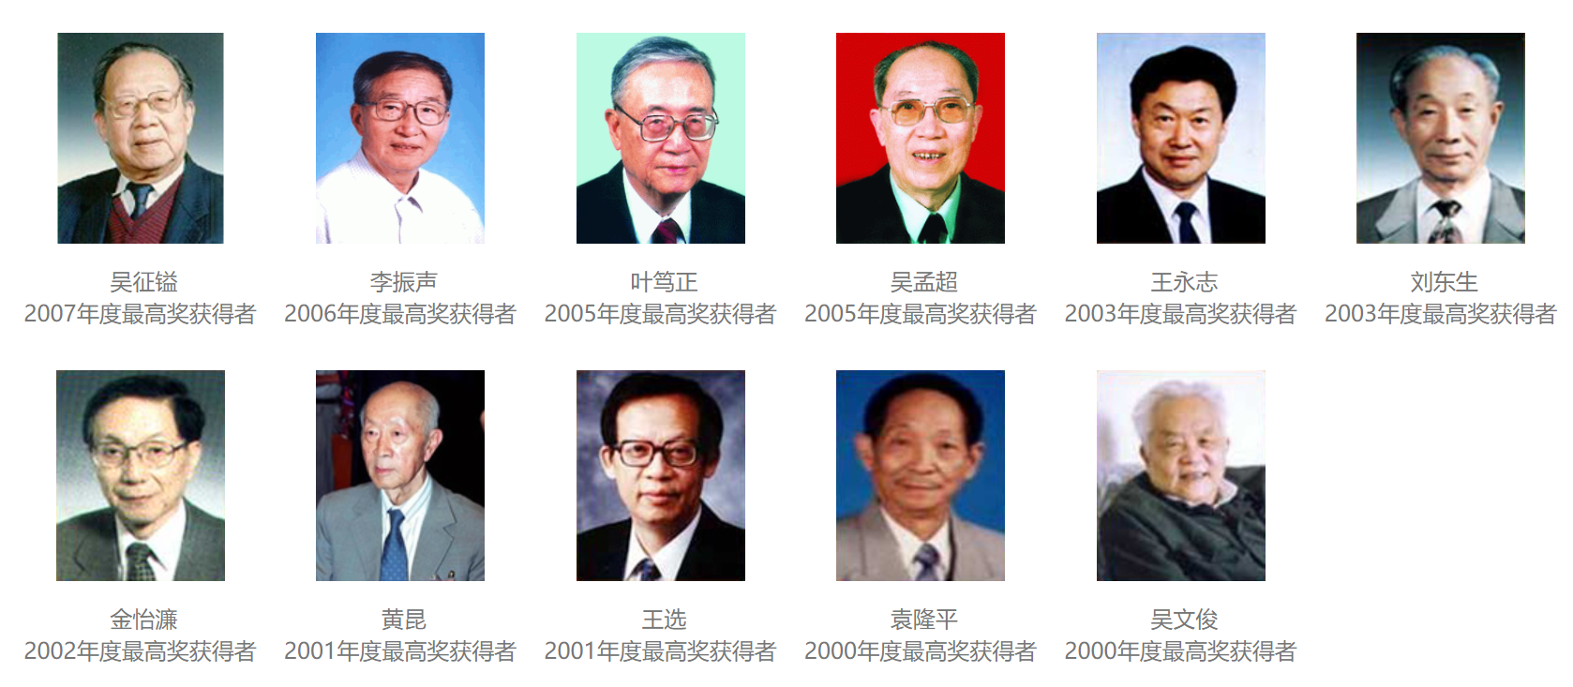
案例：国家最高科学技术奖
2000-2020国家最高科学技术奖获得者

Slide 109

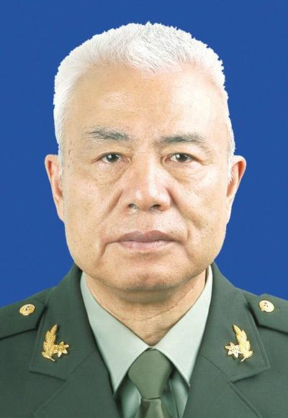
案例：国家最高科学技术奖
2018国家最高科学技术奖获得者
刘永坦，男，1936年12月生，江苏省南京市人，1953年至1958年先后就读于哈尔滨工业大学电机系、清华大学无线电系。1958年参加工作，现为哈尔滨工业大学教授、博士生导师。1991年当选中国科学院院士，1994年当选中国工程院院士。
刘永坦院士是我国著名的雷达与信号处理技术专家，我国对海探测新体制雷达理论奠基人，对海远程探测技术跨越发展的引领者。
钱七虎，男，1937年10月生，江苏省昆山市人，1960年毕业于哈尔滨军事工程学院防护工程专业，1961年至1965年在莫斯科古比雪夫军事工程学院学习，获副博士学位，现为中国人民解放军陆军工程大学教授、博士生导师。1994年当选中国工程院院士。
钱七虎院士是我国著名的防护工程学家，现代防护工程理论的奠基人、防护工程学科的创立者、防护工程科技创新的引领者，为我国防护工程各个时期的建设发展做出了杰出贡献。

Slide 110
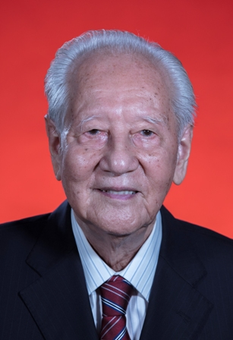
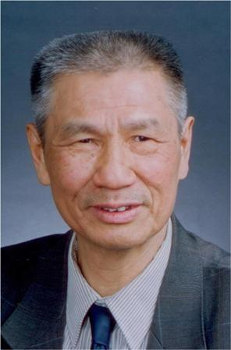
案例：国家最高科学技术奖
2019国家最高科学技术奖获得者
黄旭华，男，1926年3月出生于广东省汕尾市，1949年毕业于上海交通大学造船专业，毕业后一直从事核潜艇研究工作。1994年当选为中国工程院院士。
黄旭华毕生致力于我国核潜艇事业的开拓与发展，是我国核潜艇事业的先驱者和奠基人之一，先后担任我国第一代核潜艇工程副总设计师和总设计师，成功研制了我国第一代核潜艇，为我国海基核力量实现从无到有的历史性跨越做出了卓越的贡献。
曾庆存，男，1935年5月出生于广东省阳江市。1956年毕业于北京大学物理系，1961年在前苏联科学院应用地球物理研究所获副博士学位。先后在中国科学院地球物理研究所和大气物理研究所工作，曾任大气物理研究所所长，中国气象学会、中国工业与应用数学学会理事长。1980年当选中国科学院学部委员（院士）。
曾庆存是国际著名大气科学家，国际数值天气预报奠基人之一，为现代大气科学和气象事业的两大标志数值天气预报和气象卫星遥感做出了开创性贡献。

Slide 111

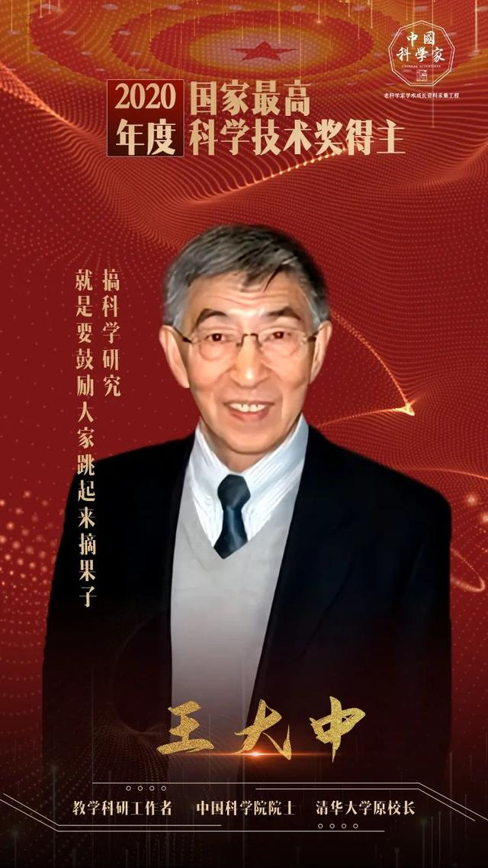
案例：国家最高科学技术奖
2020国家最高科学技术奖获得者
顾诵芬，1930年2月出生，中国航空工业集团有限公司研究员。新中国飞机设计大师，飞机空气动力设计奠基人，中国科学院院士、中国工程院院士。
顾诵芬始终致力于推动中国航空科技事业的发展。他组织攻克了一系列航空关键核心技术，主持建立了我国飞机设计体系，主持研制的型号开创了我国歼击机从无到有的历史，牵引并推动我国航空工业体系建设，培养了大批院士、专家等领军人才，极大地支撑了我国航空武器装备型号研制。
王大中，1935年2月出生，清华大学教授、原校长，国际著名核能科学家，中国科学院院士。
王大中具有深厚的为国为民情怀，矢志建堆报国。他在先进核能技术研发领域耕耘数十年，主持研究、设计、建造了世界上第一座5MW壳式一体化低温核供热试验堆和世界上第一座具有固有安全特征的10MW模块式球床高温气冷实验堆，并大力推动以上两种先进反应堆技术的应用。他领导清华大学核能研究团队以提高核能安全性为主要学术理念，成功走出了一条以固有安全为主要特征的先进核能技术的发展之路。

Slide 112
3.2 科技管理法律制度
3.2.5 科技奖励、税收和监督等法律制度
科技奖励法律制度
②国家自然科学奖
科研工作通常分为基础研究和应用研究，自然科学奖的奖励对象主要是基础研究成果，即“科学发现”。
国家自然科学奖授予在基础研究和应用基础研究中阐明自然现象、特征和规律，做出重大科学发现的我国公民（不包括组织）。重大科学发现应当具备前人尚未发现或者尚未阐明、具有重大科学价值、得到国内外自然科学界公认的条件。
从1956年起开始颁发，1999年改革至今，对基础科学奖励力度不断增大，自然科学奖由2000年每年奖励15项逐步上升到2019的46项。这充分体现了我国加强基础研究领域原始性创新的科技发展指导思想，为我国实现科技发展从以跟踪模仿为主向以自主创新为主的转变提供了契机。
自然科学奖一等奖多年空缺（2000年以来20年中，一等奖已经6次出现空缺，仅在2002年、2003年、2006年、2009、2015、2016、2017、2018、2019、2020年共有15个项目获得一等奖）

Slide 113
3.2 科技管理法律制度
3.2.5 科技奖励、税收和监督等法律制度
科技奖励法律制度
③国家技术发明奖
国家技术发明奖授予运用科学技术知识做出产品、工艺、材料及其系统等重大技术发明的我国公民(不包括组织)。重大技术发明是指同时具备下列三个条件:前人尚未发明或尚未公开;具有先进性和创造性;经实施，创造显著经济效益或社会效益。
对发明奖的评价非常注重技术的新颖性、先进性，还要考虑申请成果是否已经实施应用，并取得突出社会经济效益，其重点是奖励我国科技人员自主创新、拥有我国自主知识产权的重大科技发明和创造。
高校作为第一完成人所在单位获得2019年国家技术发明奖一等奖 1项、二等奖38项，占授奖总数47项（一等奖1项、二等奖46项）的83.0%。
高校在全国授奖项目中继续保持高比例，说明高等学校的科研实力在不断提升，对我国科技创新和经济发展的贡献越来越大，充分体现了高校科学研究与科技创新工作在我国占有举足轻重的地位。

Slide 114
3.2 科技管理法律制度
3.2.5 科技奖励、税收和监督等法律制度
科技奖励法律制度
④国家科学技术进步奖
国家科学技术进步奖授予在技术研究、技术开发、技术创新、推广应用先进科学技术成果、促进高新技术产业化，以及完成重大科学技术工程、计划等过程中做出创造性贡献的中国公民和组织。
国家科学技术进步奖是具有中国特色的科技奖项，它设立于1985年，是一项覆盖面广泛的科学技术奖。从候选人、候选单位所完成项目的性质来讲，包括了新产品和新技术开发、新技术推广应用、高新技术产业化、企业技术改造及技术进步、技术基础和重大工程建设、重大设备研制中引进消化、吸收国外新技术，或自主开发创新的技术等。
授奖条件 :（1）技术创新性突出；（2）经济效益或者社会效益显著；（3）推动行业科技进步作用明显。

Slide 115
3.2 科技管理法律制度
3.2.5 科技奖励、税收和监督等法律制度
科技奖励法律制度
⑤中华人民共和国国际科学技术合作奖
中华人民共和国国际科学技术合作奖(下简称“国际科技合作奖”)设立于1994年，并于1995年首次颁奖，其宗旨是奖励在中外科技合作与交流中，为推进科技进步、增进中外科技界合作与友谊做出突出贡献的外国科学家、工程技术人员和科技管理专家等。
国际科技合作奖每年评审一次，不分等级。国际科技合作奖获奖者，由国务院颁发证书，不发奖金。国家每年都为国际科技合作奖的获奖人举行颁奖仪式。颁奖仪式一般在国内举行，必要时，也可在国外举行。
从历届国际科技合作奖获奖者来看，美籍科学家最多，接近获奖总人数l/3。这反映出，来华参与我国现代化建设、与我国科技人员交流合作的外籍专家主要来自美国等西方发达国家。其中也包括许多外籍华裔科学家，这也体现了华裔科学家对祖国科技进步的关心和支持。

Slide 116
案例：近几年国际科学技术合作奖获得者
年份 | 姓名 | 国籍 | 简介
2018年 | 简·迪安·米勒 | 美国 | 冶金和矿物加工技术领域著名科学家
 | 詹姆斯·弗雷泽·斯托达特 | 英国/美国 | 全球有机超分子化学和纳米科学领域杰出的科学家
 | 朱溢眉 | 美国 | 世界电子显微学领域的权威和领军人物
 | 彼得·乔治·布鲁尔 | 美国 | 国际知名海洋地球化学家
 | 孙立成 | 瑞典 | 从事太阳能燃料与太阳能电池科学前沿领域基础研究
2019年 | 马丁·波利亚科夫 | 英国 | 化学家
 | 赫伯特·芒 | 奥地利 | 计算力学专家
 | 马库·塔皮奥·库马拉 | 芬兰 | 大气科学家
 | 尼尔斯·克里斯蒂安·斯坦塞斯 | 挪威 | 生态学家
 | 弗兰克·勒罗伊·路易斯 | 美国 | 控制理论专家
 | 弗拉季斯拉夫·潘琴科 | 俄罗斯 | 物理学家
 | 雷蒙德·查尔斯·斯蒂文斯 | 美国 | 结构生物学家
 | 罗伯托·巴蒂斯通 | 意大利 | 物理学家
 | 罗伯特·格雷厄姆·库克斯 | 美国 | 分析化学专家
 | 阿塔拉曼 | 巴基斯坦 | 有机化学家
1995年至2020年，共有24个国家的136位外籍专家和3个国际组织（国际水稻研究所、国际玉米小麦改良中心、国际热带农业中心）、1个外国组织（美国德州大学MD安德森癌症中心）被授予中华人民共和国国际科学技术合作奖

Slide 117
案例：近几年国际科学技术合作奖获得者
年份 | 姓名 | 国籍 | 简介
2020年 | 苏·欧瑞莉 | 澳大利亚 | 地球科学家
 | 雅克·冈 | 法国 | 血液学家
 | 理查德·戈登·斯特罗姆 | 荷兰 | 射电天文学家
 | 藤嶋昭 | 日本 | 化学家
 | 阿兰·贝库雷 | 法国 | 化学家
 | 约翰·霍尔德伦 | 美国 | 物理学家
 | 戴尔·桑德斯 | 英国 | 植物细胞信号和植物营养学家
 | 哈罗德·海因茨·富克斯 | 德国 | 表面化学及纳米生物学家
1995年至2020年，共有24个国家的136位外籍专家和3个国际组织（国际水稻研究所、国际玉米小麦改良中心、国际热带农业中心）、1个外国组织（美国德州大学MD安德森癌症中心）被授予中华人民共和国国际科学技术合作奖

Slide 118
3.2 科技管理法律制度
3.2.5 科技奖励、税收和监督等法律制度
科技奖励法律制度
⑥国家级科技奖励特点分析
1999年改革后，国家级科技奖励权威性大大增加，并呈现出一些明显特点:
一是中国政府确立了“减量保质、重视奖励创新性成果”的指导思想，贯彻“少而精”的奖励原则，压缩了国家级科技奖的获奖人数，充分体现了国家级奖的稀缺性和权威性。
二是国家级科技奖评审标准明显提高。
三是国家级科技奖重视创新性成果，尤其是原创性成果。
四是国家级科技奖的奖后效应及派生待遇巨大。

Slide 119
3.2 科技管理法律制度
3.2.5 科技奖励、税收和监督等法律制度
科技奖励法律制度
(2)省(部)级科技奖励
省(部)级科技奖励是指各省、直辖市、自治区和国务院各部委设立的科技奖，它和国家级科技奖励共同构成政府科技奖。
1979年后，各省、自治区、直辖市及国务院各部委陆续设立了各种科技奖励。1984年9月，《中华人民共和国科学技术进步奖励条例》正式颁布，其中明确规定科学技术进步奖分为国家级和省(部)级两级。依照此条例精神，各级政府高度重视并出台了相应的奖励办法。各省、自治区、直辖市政府模仿国家科技进步奖和国家星火奖，开始设立省级科技进步奖和省级星火奖，其奖励范围与同期国家科技进步奖、国家星火奖相对应，但奖励等级较低，奖金较少。

Slide 120
3.2 科技管理法律制度
3.2.5 科技奖励、税收和监督等法律制度
科技奖励法律制度
一些省、自治区、直辖市还设有各种单项科技奖，如宁夏回族自治区人民政府设立的“有突出贡献科技人员奖”、广东省设立的省级自然科学奖等。
国务院各部委、中国科学院及各行业性总公司也设立了一些新的科技奖，如农业部1987年设立的部级“丰收奖”，中国科学院1989年设立的院级自然科学奖等。至1998年，国务院所属的68个部委和直属机构以及全国31个省、自治区、直辖市都设立了各自的科技奖。
随着科技奖励体制的改革，省(部)级科技奖励的推荐、评审程序和管理机制进一步规范化，建立了严格的多级评审机制，完善了评价指标体系。

Slide 121
3.2 科技管理法律制度
3.2.5 科技奖励、税收和监督等法律制度
科技奖励法律制度
（3）社会力量设立科技奖励
社会力量设立的科技奖，也称“民间科技奖”或“社会科技奖”，它是指“非政府机构所设的科技奖励，即国家机构以外的社会团体、企事业单位或个人，利用非国家财政性经费，在中华人民共和国境内面向社会设立的经常性科学技术奖。”社会力量设立科学技术奖，奖励的是在科学研究、技术开发、科技成果推广应用、高新技术产业化、科学技术普及等方面做出突出贡献的个人、组织。
社会力量设奖丰富了我国科技奖励体系，满足了广大科技人员对不同层次、不同渠道科技奖励的需求，但其良芳不齐的弊端也逐渐显现出来，对社会力量设奖进行统一管理势在必行。
继1999年12月国家科技部发布《社会力量设立科学技术奖管理办法》后，又于2006年1月发布了修改后的《社会力量设立科学技术奖管理办法》。按照管理办法的要求，政府对社会力量设奖应本着“大力支持，积极引导，规范管理，有序运作”的原则，建立必要的登记管理制度，促进其健康发展，使之成为政府科技奖励的有益补充。建立了严格规范后，我国社会科技奖励得到快速发展，并出现了一大批有影响力的社会科技奖。
2013年，根据《国务院关于取消和下放一批行政审批项目等事项的决定》，社会力量设立的面向全国、跨国境和跨省区域的科学技术奖不再需要在科技部进行登记

Slide 122
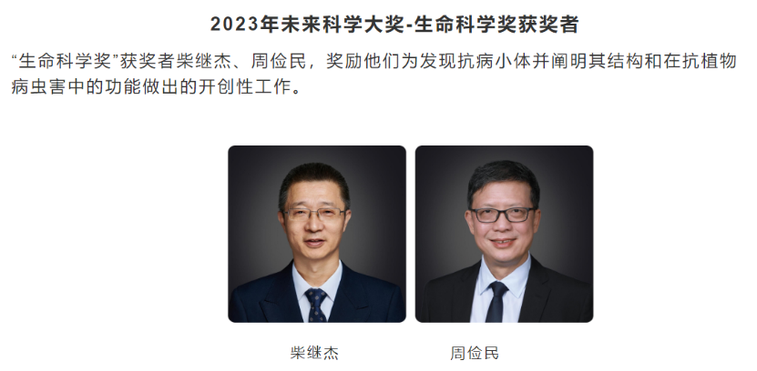
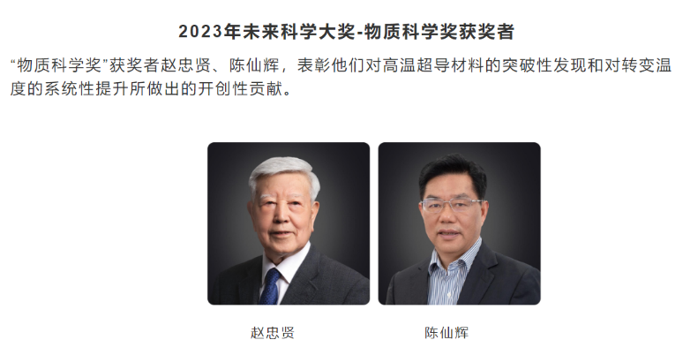
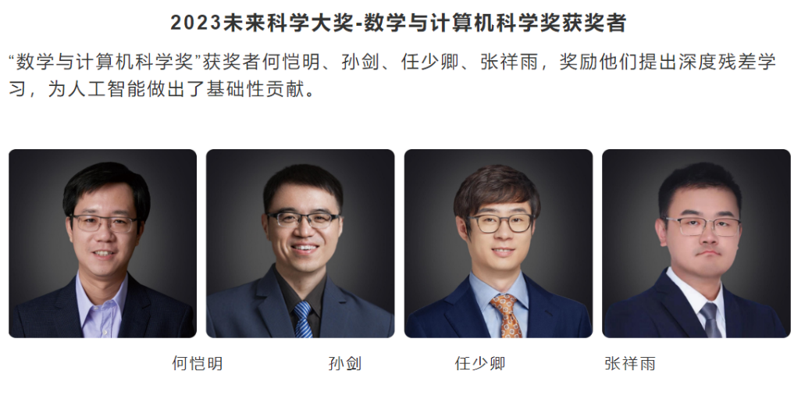
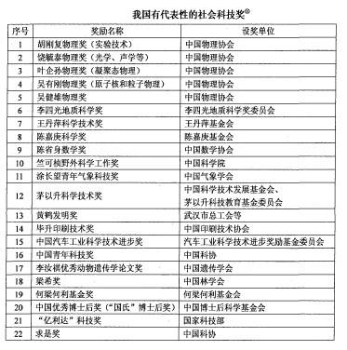
3.2 科技管理法律制度
未来科学大奖成立于2016年，是由科学家、企业家群体共同发起的民间科学奖项。未来科学大奖关注原创性的基础科学研究，奖励在中国大陆（内地）、香港、澳门、台湾做出杰出科技成果的科学家（不限国籍）。奖项以定向邀约方式提名，并由优秀科学家组成科学委员会专业评审，秉持公正、公平、公信的原则，保持评奖的独立性。
未来科学大奖目前设置“生命科学奖”、“物质科学奖”和“数学与计算机科学奖”三大奖项，单项奖金100万美金。奖金来源于公共声誉优良、社会贡献突出且深度认同科学价值的行业领军人物自愿出资，由香港未来科学大奖基金会有限公司负责奖金的捐赠和发放。每项奖项由四位捐赠人共同捐赠。
未来科学大奖对获奖者的国籍不做限制，只要求其工作产生巨大国际影响；具有原创性，长期重要性或经过了时间考验；并主要在中国大陆（内地）、香港、澳门、台湾完成。
推动科学、成就未来。未来科学大奖希望奖励对社会做出杰出贡献的科学家，启蒙科学精神，唤起科学热情，影响社会风尚，吸引更多青年投身于科学，实现中国的“科学梦”。

Slide 123
3.2 科技管理法律制度
3.2.5 科技奖励、税收和监督等法律制度
科技奖励法律制度
国外科技奖励法律制度介绍
由于世界各国文化背景、政治制度和科技体制不同，导致了各国科技奖励制度的差异。下面将主要介绍美国、德国、法国、日本、印度等国的科技奖励制度及其特点。
具体内容看课后阅读。

Slide 124
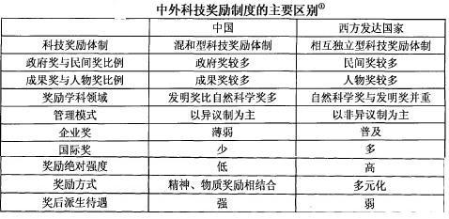
3.2 科技管理法律制度
3.2.5 科技奖励、税收和监督等法律制度
科技奖励法律制度
中外科技奖励制度的对比

Slide 125
3.2 科技管理法律制度
3.2.5 科技奖励、税收和监督等法律制度
科技奖励法律制度
国外科技奖励制度的启示
（1）注重科技奖励荣誉性、权威性和公正性
（2）重视对青年科技人才的奖励
（3）奖项设置紧密结合本国实际并与时俱进
（4）奖励对象上重视对人物的奖励
（5）精神奖励与物质奖励并重
（6）社会力量设奖成熟而完善

Slide 126
3.2 科技管理法律制度
3.2.5 科技奖励、税收和监督等法律制度
科技奖励法律制度
我国科技奖励制度存在的问题及完善
我国科技奖励制度经过几十年发展，逐渐形成了比较成熟的体系，我国科技奖励工作也基本实现了制度化和规范化。但我国科技奖励制度与西方发达国家相比，还存在较大差距，有待进一步改进和完善。
（1）我国科技奖励制度结构上的问题及完善措施
①人物奖的缺乏
我国科技奖励制度绝大多数是“科技成果奖”，奖励的直接对象是科技成果。而完成科技成果的单位和个人，则作为主要完成者在其成果获奖时得到连带性间接奖励。
完善措施：以奖励科技人员为主，建立规范有效的人才奖励制度，建立国家功勋奖励制度，对为国家和社会发展做出杰出贡献的各类人才给予崇高荣誉并实行重奖。

Slide 127
3.2 科技管理法律制度
3.2.5 科技奖励、税收和监督等法律制度
科技奖励法律制度
②奖励对象狭窄
我国科技奖励制度的奖励对象较狭窄，主要针对关系国计民生的硬科学进行奖励，缺乏科技管理奖、科学普及奖和科技教育奖 。
完善措施：拓宽科技奖励对象，除了对硬科学成果进行奖励外，也应奖励在科技管理、辅助、推广方面取得杰出成就或在科普、科技教育方面做出重大贡献的人员。
③缺乏国际性奖励
目前，我国仅有一项政府设立的国际科技奖—中华人民共和国国际科学技术合作奖，且其权威性不强，国际声望不高，国际影响力不大。
完善措施：增设国际性奖励，如可增设“中国国际科学技术奖”，授予世界范围内为科技事业做出卓越贡献、或为促进中国科技发展做出重大贡献的外国人或外国组织，使其与“国际科学技术合作奖”形成互补作用。

Slide 128
3.2 科技管理法律制度
3.2.5 科技奖励、税收和监督等法律制度
科技奖励法律制度
④单项奖太少
我国现行科技奖励制度，多为综合性科技奖，缺乏分学科设立的单项科技奖。
⑤缺乏基础科学奖励
在基础科学成果奖励方面，目前我国只设立了国家自然科学奖，其奖励成果少，获奖难度很大。
完善措施：重视基础科学奖励 ，加强对基础科学研究的奖励，提高自然科学奖奖金额度，增设自然科学奖项。为了弥补国家自然科学奖奖励面太小的不足，应设立与国家自然科学奖相对应的省(部)级和地(市)级自然科学奖，以奖励不同层次和水平的基础科学理论成果。在提高奖励强度和扩大奖励面的同时，还要摈弃以直接生产效益为科技奖励唯一评价标准的做法，给予基础科学研究更多的时间与支持，以达到基础科学研究的“厚积薄发”。

Slide 129
3.2 科技管理法律制度
3.2.5 科技奖励、税收和监督等法律制度
科技奖励法律制度
（2）我国科技奖励制度运行上的问题及完善措施
①科技奖励激励作用不强
激励作用是奖励制度的本质要求，激励效果的形成必须以一定奖励强度为基础，奖励强度包括物质奖励强度与精神奖励强度。在物质奖励强度上，我国科技奖励长期以来都显得偏低。
完善措施：增强科技奖励的激励作用，我国科技奖励制度要充分发挥其激励作用，就应以精神奖励与物质奖励并重为原则，提高物质奖励强度，增强精神奖励力度。
②科技奖励评审不够科学
未形成合理的评审专家遴选制度;软指标太多；评审标准地区性差异明显；落选结果不反馈 。
完善措施：构建合理的评审专家遴选制度确立严格的专家遴选标准;建立科学合理的评审指标体系,在我国科技奖励指标体系中引入更多的量化指标;加强各项科技奖评审标准之间的统一性，形成同一行政级别下大致相当的评审标准；完善我国科技奖励评审的监督机制，扩大评审过程的公开度、透明度，加强社会对科技奖励评审工作的监督。

Slide 130
3.2 科技管理法律制度
3.2.5 科技奖励、税收和监督等法律制度
科技奖励法律制度
③民间奖励地位不高
民间奖已成为我国科技奖励制度的重要组成部分，但我国民间奖与政府奖还处于非公平地位。一方面，政府总是强调政府奖的主体地位，对民间奖更多的是进行规范一与管理，以免冲击政府奖的主导地位。另一方面，政府奖以其权威性可以获得一系列奖后派生待遇，民间奖一般只是一次性物质奖励，通常不被作为日后业绩考核和其他荣誉的评价依据，从而使民间奖的影响力和荣誉度大大低于政府奖。
完善措施：合理引导民间奖励的发展 ，政府部门应对民间科技奖的设立和运行进行依法监督，适度管理。使民间奖与政府奖相互配合，从不同角度激励科技工作者，共同构建一个系统、科学的科技奖励体系。

Slide 131
3.2 科技管理法律制度
3.2.5 科技奖励、税收和监督等法律制度
科技奖励法律制度
④奖后派生待遇不合理
但我国科技奖励制度由于其奖后派生待遇规划不合理，也产生了一些弊端。
完善措施：处理派生待遇问题时，应坚持“效益优先、兼顾公平”的原则，充分发挥派生待遇的正面影响，克服其负面效应。在实际操作中，我国应早日取消获政府科技奖可带来派生待遇的强制性规定，使政府科技奖和民间科技奖处于平等的竞争环境，淡化科技人员在科技奖励上的官本位思想，以促进全社会科技奖励事业蓬勃发展。同时，应完善其它相关配套政策

Slide 132
3.2 科技管理法律制度
3.2.5 科技奖励、税收和监督等法律制度
科技税收法律制度
税收作为一种经济杠杆，在推动科技进步和促进经济发展上均起着积极重要的作用，世界上很多国家都注重运用这一工具，以加速和推进科技进步。
由于社会制度和经济体制不同，由于历史发展、地理环境、文化系统及科技水平等的差距，各个国家和地区都有着不同的税收体系及科技税收制度，相应地对税收杠杆作用重视程度不同，在科技领域所起到的作用及效果也就不一样。
研究我国科技税收制度，同时对比研究国外的科技税收制度及其作用发挥的效果，对我国的科技税收制度的改革和完善将有着积极的意义。
科技税收法律制度是指对科技企业、科技成果、科技人员进行征税的制度。中国现行税制对科学技术的促进主要通过是低税率或减免税来实现的，主要涉及企业所得税、营业税、个人所得税、增值税。

Slide 133
3.2 科技管理法律制度
3.2.5 科技奖励、税收和监督等法律制度
科技税收法律制度
（1）我国的科技税收法律制度
①企业所得税：包括优惠的税收扣除、减免税、低税率和应纳税所得额抵扣等。
a.扣除项目
b.税收优惠
我国加大对高新技术企业的税收优惠力度，2016年发布了新的《高新技术企业认定管理办法》
②营业税（2017年11月19日废止）
《营业税暂行条例》中有关科技方的减免税的规定如下：
a.为鼓励技术引进和推广，对科研单位取得的技术转让收入免征营业税。这时所说的的“技术转让”是指有偿转让技术专利和专利技术的所有权或使用权的行为。
b、对单位和个人（包括外商投资企业、外商投资设立的研究开发中心，外国企业和外籍个人）从事技术转让、技术开发业务和与之相关的技术咨询、技术服务业务取得的收入，免征营业税。

Slide 134
3.2 科技管理法律制度
3.2.5 科技奖励、税收和监督等法律制度
科技税收法律制度
（1）我国的科技税收法律制度
A. 企业所得税：包括优惠的税收扣除、减免税、低税率和应纳税所得额抵扣等。
a.扣除项目
b.税收优惠
我国加大对高新技术企业的税收优惠力度，2016年发布了新的《高新技术企业认定管理办法》
B.营业税（2017年11月19日废止）
《营业税暂行条例》中有关科技方的减免税的规定如下：
a.为鼓励技术引进和推广，对科研单位取得的技术转让收入免征营业税。这时所说的的“技术转让”是指有偿转让技术专利和专利技术的所有权或使用权的行为。
b、对单位和个人（包括外商投资企业、外商投资设立的研究开发中心，外国企业和外籍个人）从事技术转让、技术开发业务和与之相关的技术咨询、技术服务业务取得的收入，免征营业税。

Slide 135
案例：企业科技税收优惠

Slide 136
3.2 科技管理法律制度
3.2.5 科技奖励、税收和监督等法律制度
科技税收法律制度
C. 个人所得税
省级人民政府、国务院部委和中国人民解放军军以上单位，以及外国组织颁发的科学、技术方面的奖金免征个人所得税。
外国来进行科学研究活动和交流、援助的外国专家，其工资、薪金所得免征个人所得税
D. 增值税
对于直接用于科学研究、科学实验和教学的进口仪器、设备，免征增值税。
免增值税，开普通发票，不能进项抵扣。

Slide 137
案例：全国首例科技成果转化暂不缴纳个人所得税
2017年4月13日，在国家创新型试点城区上海市杨浦区的创智天地，上海市国税局、地税局所得税处负责人陈华在“税企同舟、共话双创”主题论坛上，向听众介绍全国首个享受税收优惠的科技成果转化项目故事——上海理工大学的太赫兹科研项目。
太赫兹波是频率在0.1THz(太赫)-10THz 范围内的电磁波，是电磁波谱中唯一待全面开发的频谱资源，主要应用于通信、太空探测等领域，已成为发达国家争先抢占的核心频谱资源和科学制高点。
然而这样一个国际领先的科研项目在成果转化时遭遇了不少波折。
问题是由于获取股权需要缴纳高额个人所得税，太赫兹团队成员需要为此支付将近1000万元的个税。而太赫兹技术的相关产品还没有投入生产，在没有产出利润的情况下要拿出千万现金交税，成了研发团队意想不到的燃眉之急。有成员打趣说只能靠卖上海房子来交税。
在了解这一情况后，上海市税务局迅速帮助团队解决问题。上海理工大学在杨浦区税务局成功办理了《科技成果转化暂不征收个人所得税》备案，以太赫兹科技研发成果作为无形资产获得股权奖励的上海理工大学科研团队暂不缴纳个人所得税1035.09万元，成为全国首单科技成果转化暂不缴纳个人所得税优惠案例。

Slide 138
3.2 科技管理法律制度
3.2.5 科技奖励、税收和监督等法律制度
科技税收法律制度
（2）西方各国科技税收法律制度概况
西方发达国家由于有着相似的经济体制和政治体制，税制也就存在相似性。西方国家的税制结构大致由个人所得税、公司所得税、工薪税、消费税和财产税等构成，科技税收也是建立在这个体系之上的，其作用就表现在税收的减免上。
西方国家针对R&D（研究与开发）税收政策的基本特点是，积极鼓励企业和个人向R&D投资和从事研究与开发活动，并提供税收的优惠。
自80 年代以来, 世界各国采取的税收鼓励措施, 总的来说主要表现在几个方面:
（1） 开征特种目的税。
（2） 减免税。
（3） 费用扣除。
（4） 加速折旧。
（5） 投资抵免。
具体内容看课后阅读

Slide 139
3.2 科技管理法律制度
3.2.5 科技奖励、税收和监督等法律制度
科技税收法律制度
（3）西方各国科技税收制度对我国的启示
为促进科技发展，世界上很多国家和地区都注重利用税收杠杆的作用，其中有很多是值得我们学习和借鉴的。由于各个国家和地区的情况和特点不同，所采取的措施也有所差异，而我国的国情又有很多特殊性，因此，我们不能照搬国外的做法。但是，研究分析国外的科技税收制度还是会对我国的科技税收改革有很多启示：
（1）为了促进科技进步，促进科技与经济的有效结合，把税收杠杆引进科技领域是十分必要的。
（2）世界各国的科技税收制度作用发挥，总是与投资、信贷、折旧、价格、分配等政策、制度的作用配套进行的，这也是我国在制定科技税收政策时必须考虑的。如日本就注重利用优惠贷款，对科技开发提供补助金、委托费、税收优惠等措施促进科技发展。
（3）世界各国不管科技税收制度产生早晚，也不管其作用发挥程度大小，岁科技领域的税收政策总是优惠的，优惠措施主要由减税、免税、投资抵免、加速折旧、税前还贷、税前留利等，这也对我们是一个有益的启示。

Slide 140
3.2 科技管理法律制度
3.2.5 科技奖励、税收和监督等法律制度
科技税收法律制度
（4）科技税收不应作为财政收入的主要源泉，而税收作用的重点是鼓励科技投入的增加。据统计，世界各国科技税收占财政收入的比例都较小，如美国只占0.3%左右。可见，各国都没有以科技税收作为增加财政收入的主要来源，而是作为促进科技发展的重要手段。而税收优惠的目的是鼓励增加财政收入，这也是一种启示。
（5）科技税收政策要体现国家的政策导向。纵观全球的科技税收政策，总是体现国家的政策导向和鼓励发展的重要项目，如美国的税收优惠主要是鼓励科技开发，韩国、日本等鼓励科技开发和技术引进，台湾地区鼓励“科学工业园区”的发展等。我们在制定科技税收政策时也要考虑到这一要求，鼓励国家科技发展的重点。
（6）科技税收政策的制定应该是可操作性好，人为影响小。世界上很多郭家和地区税法的制定，都是建立在科技收入和支出的项目都有明确的、标准的、具体的规定基础之上的，这样的政策才有可操作性。否则，政策弹性太大，人为因素起主要作用，就会失去其有效的作用。

Slide 141
3.2 科技管理法律制度
3.2.5 科技奖励、税收和监督等法律制度
科技税收法律制度
（4）我国科技税收法律制度存在的问题
A.科技税法体系不完善
①科技税收法律层次低，相互之间衔接差，影响其效应的发挥。
②税法的单一立法体制不能完全适应地方科技发展的需要。
③科技税收制度的项目孤立，不便于税收宏观调控和管理功能的充分发挥。
B.科技税收制度对企业技术创新的过程和动力机制的形成反映得不够全面
①科技税收制度的规定只是针对企业技术创新的某些过程，不能充分调动企业的技术创新积极性。
②现行科技税收制度的规定，不利于企业技术创新动力机制的形成。
C.科技税收制度的内容规定不合理
①增值税制不适应科技进步与经济发展需要。
②现行所得税制中对科技企业的优惠规定不够合理，不利于科技企业全面发展。
具体内容看课后阅读

Slide 142
3.2 科技管理法律制度
3.2.5 科技奖励、税收和监督等法律制度
科技税收法律制度
（5）完善我国科技税收法律制度的措施
A.完善科技税收体系
①加快科技税收立法的步伐，提高科技税收法律的权威性。
②协调科技税收法律，消除科技税收法律之间的重复、矛盾或遗漏等现象
③赋予地方一定的税收立法权
B.深化税制改革
①增值税的改革
②企业所得税的改革
③其他税种的改革
④税收优惠制度改革
具体内容看课后阅读

Slide 143
3.2 科技管理法律制度
3.2.6 科技伦理法律制度
法律法规作为科技伦理治理的重要工具，可以预判科技创新活动可能带来的伦理风险并合理处置由此引发的伦理冲突。我国科技伦理治理起步相对较晚，既往伦理审查规范也多集中在涉及人的生命科学和医学领域，该领域已发布多部法律法规和部门规章，其法制化建设相对成熟。与此同时，人工智能、大数据、元宇宙等领域也存在技术滥用等伦理问题，如“人工智能诈骗”“大数据杀熟”“人工智能换脸”等具有恶劣影响的事件频频发生，不断突破公众的道德认知，扰乱公共秩序，但缺乏对应的伦理规范。

Slide 144
3.2 科技管理法律制度
3.2.6 科技伦理法律制度
法律法规作为科技伦理治理的重要工具，可以预判科技创新活动可能带来的伦理风险并合理处置由此引发的伦理冲突。我国科技伦理治理起步相对较晚，既往伦理审查规范也多集中在涉及人的生命科学和医学领域，该领域已发布多部法律法规和部门规章，其法制化建设相对成熟。与此同时，人工智能、大数据、元宇宙等领域也存在技术滥用等伦理问题，如“人工智能诈骗”“大数据杀熟”“人工智能换脸”等具有恶劣影响的事件频频发生，不断突破公众的道德认知，扰乱公共秩序，但缺乏对应的伦理规范。

Slide 145
3.2 科技管理法律制度
3.2.6 科技伦理法律制度
《科技伦理审查办法（试行）》
为进一步规范科技创新活动的伦理审查工作，强化风险防控，促进负责任创新，继 2022 年 1 月《中华人民共和国科学技术进步法》修订和 3 月《关于加强科技伦理治理的意见》印发，2023 年 9 月 7 日，科技部、教育部、工信部、卫健委等十部委联合发布《科技伦理审查办法（试行）》（以下简称《办法》）。《办法》的出台标志着我国对多方参与、协同共治，建设具有中国特色的科技伦理治理体系的重视程度不断提高，也标志着我国对科技伦理的价值准则、组织运行、监督管理等有了更详细的操作指南和更深层次的建设要求。

Slide 146
3.2 科技管理法律制度
3.2.6 科技伦理法律制度
《涉及人的生命科学和医学研究伦理审查办法》
2023年2月，国家卫生健康委、教育部、科技部、国家中医药局联合印发《涉及人的生命科学和医学研究伦理审查办法》（以下简称《办法》）。《办法》经国家科技伦理委员会审议通过，旨在保护人的生命和健康，维护人格尊严，尊重和保护研究参与者的合法权益，促进生命科学和医学研究健康发展，规范涉及人的生命科学和医学研究伦理审查工作。《办法》所称涉及人的生命科学和医学研究是指以人为受试者或者使用人（统称研究参与者）的生物样本、信息数据开展以下研究活动：采用物理学、化学、生物学、中医药学等方法对人的生殖、生长、发育、衰老等进行研究的活动；采用物理学、化学、生物学、中医药学和心理学等方法对人的生理、心理行为、病理现象、疾病病因和发病机制，以及疾病的预防、诊断、治疗和康复等进行研究的活动；采用新技术或者新产品在人体上进行试验研究的活动；采用流行病学、社会学、心理学等方法收集、记录、使用、报告或者储存有关人的涉及生命科学和医学问题的生物样本、信息数据（包括健康记录、行为等）等科学研究资料的活动。

Slide 147
谢谢各位同学！
马忠法
复旦大学法学院
2025年9月

